Slide 1


İ C İ K L İ
M A H A L L E M İ Z

Slide 2
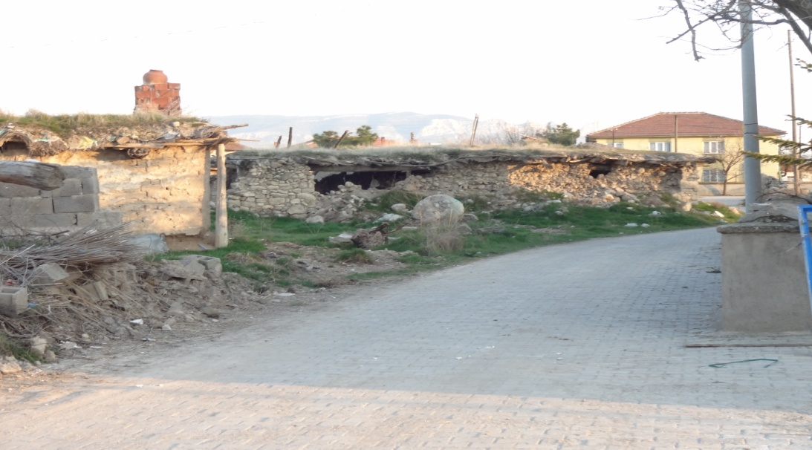
İCİKLİ
TARİHİ DEĞERİ BULUNMAYAN RİSKLİ KONUMDA TOPLAM 47 ENKAZ NİTELİĞİNDEKİ YAPI KALINTILARI ORTADAN KALDIRILMIŞTIR.

Slide 3
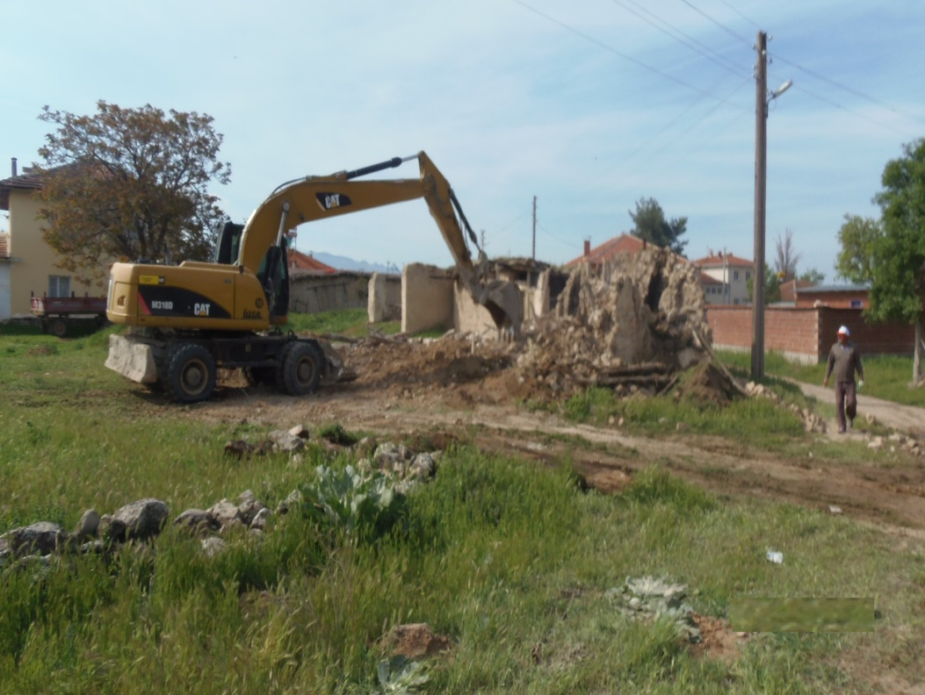
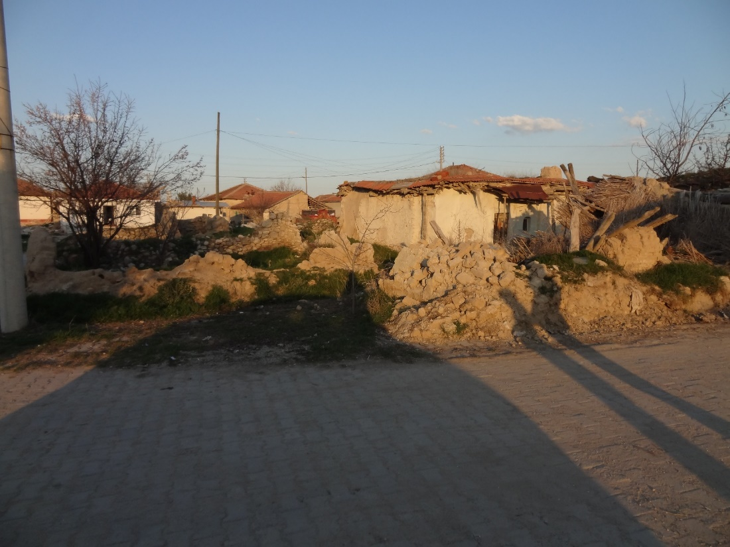
TARİHİ DEĞERİ BULUNMAYAN
YAPI KALINTILARI ORTADAN KALDIRILMIŞTIR.

Slide 4
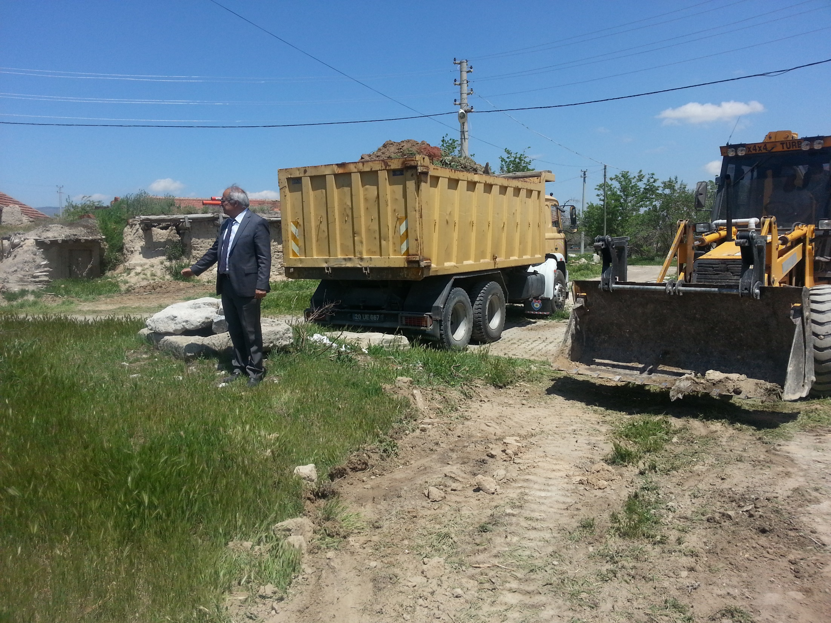
İCİKLİ MAHALLEMİZDE KULLANILMAYAN KÖTÜ GÖRÜNÜMDE OLAN TARİHİ DEĞERİ BULUNMAYAN ENKAZ NİTELİĞİNDEKİ
YAPI VE KALINTILARIN ORTADAN KALDIRILMASI
TOPLAM 48
ADET
RİSK TEŞKİL
EDEN YAPILAR ORTADAN
KALDIRILMIŞTIR
TARİHİ DEĞERİ BULUNMAYAN
YAPI KALINTILARI ORTADAN KALDIRILMIŞTIR.

Slide 5
İCİKLİ MAHALLEMİZDE
 | 2024 YILI ÖNCESİ | 2024 YILI SONRASI | TOPLAM
STABİLİZE YOL YAPIMI | 11 KM 28? | - | 11 KM
2. KAT SATHİ KAPLAMA ASFALT ÇALIŞMASI | 2.5 KM | - | 2.5 KM
KİLİT PARKE TAŞI | 48.000 M² | 76.000 M² | 124.000 M²
KİLİT PARKE DÖŞENMEDİK HİÇ BİR ALAN KALMAMIŞTIR!

Slide 6
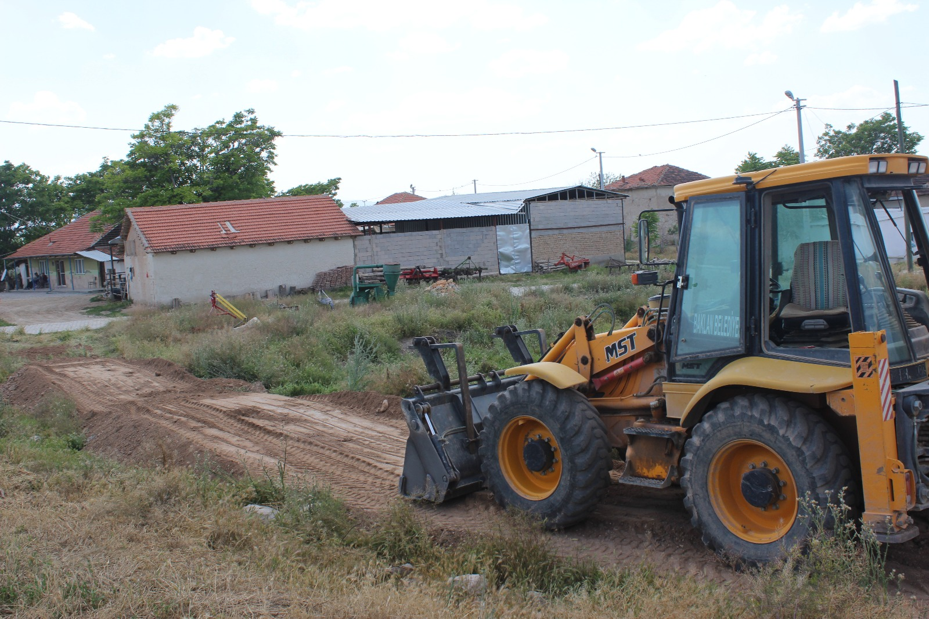
MAHALLE İÇİ STABİLİZE YOL ÇALIŞMALARI

Slide 7
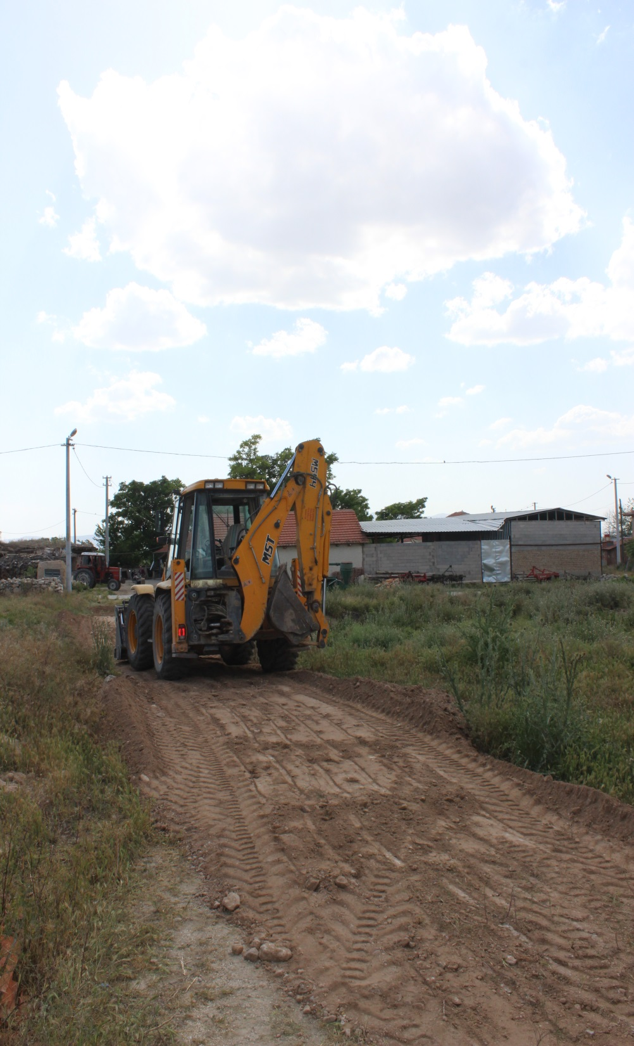
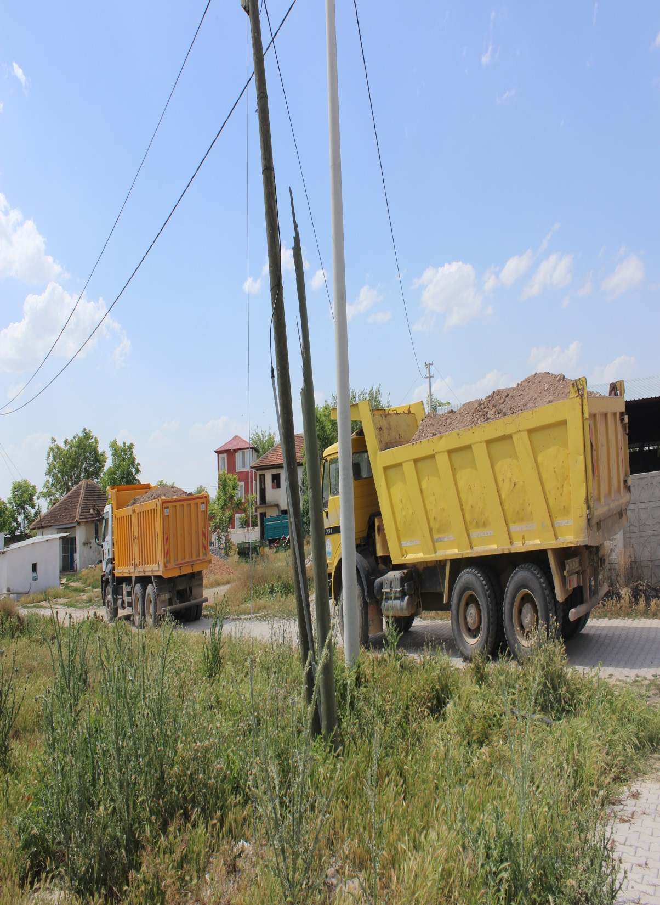
MAHALLE İÇİ STABİLİZE YOL ÇALIŞMALARI

Slide 8
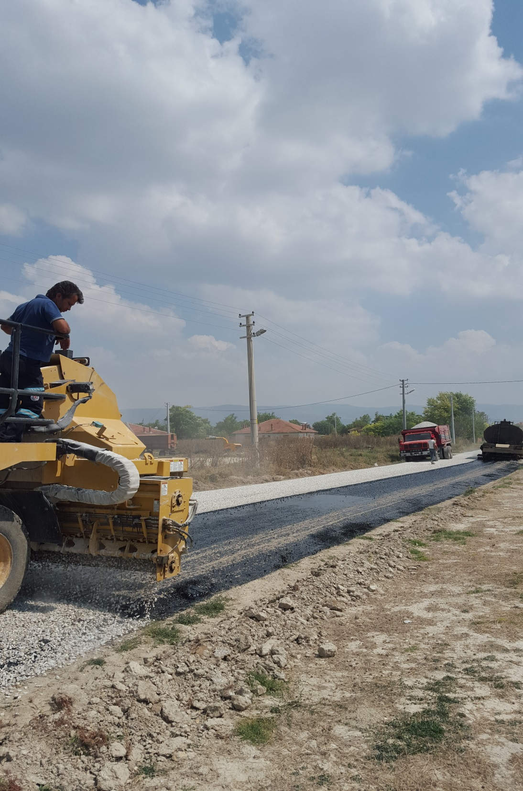
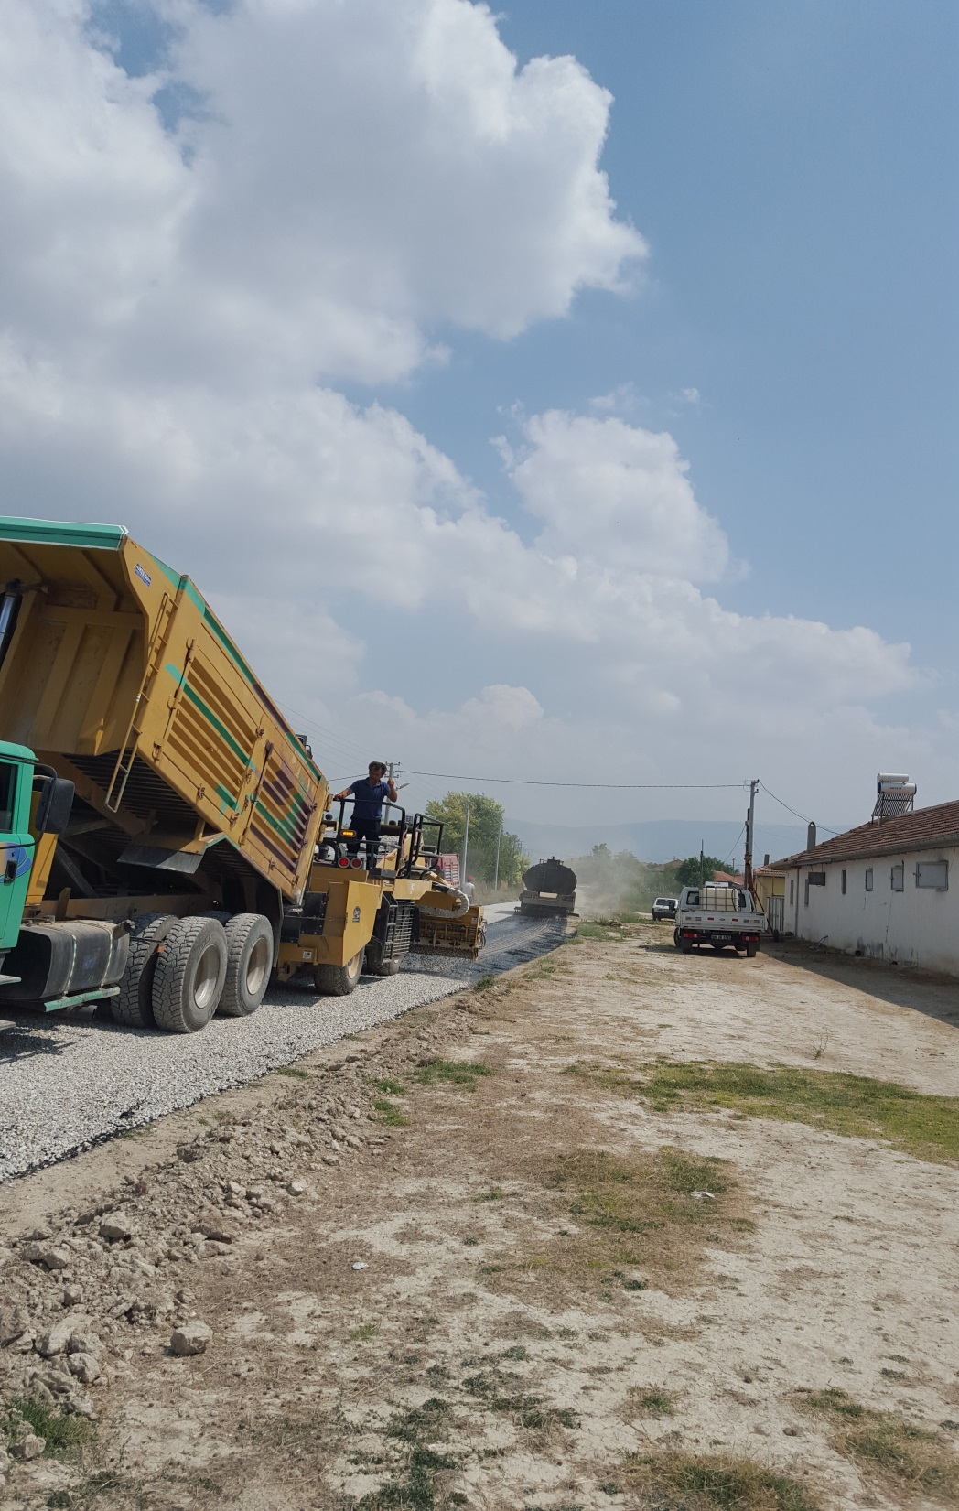

2.KAT ASFALT ÇALIŞMALARI
YOLUMUZUN BAKIMLI VE GÜVENLİ OLMASI ÖNCELİĞİMİZDİR
YAPILAN YOL GENİŞLEME ÇALIŞMASIYLA
MAHALLEMİZİ YOLUMUZ DAHA GÜVENLİ HALE GETİRİLMİŞTİR.

Slide 9
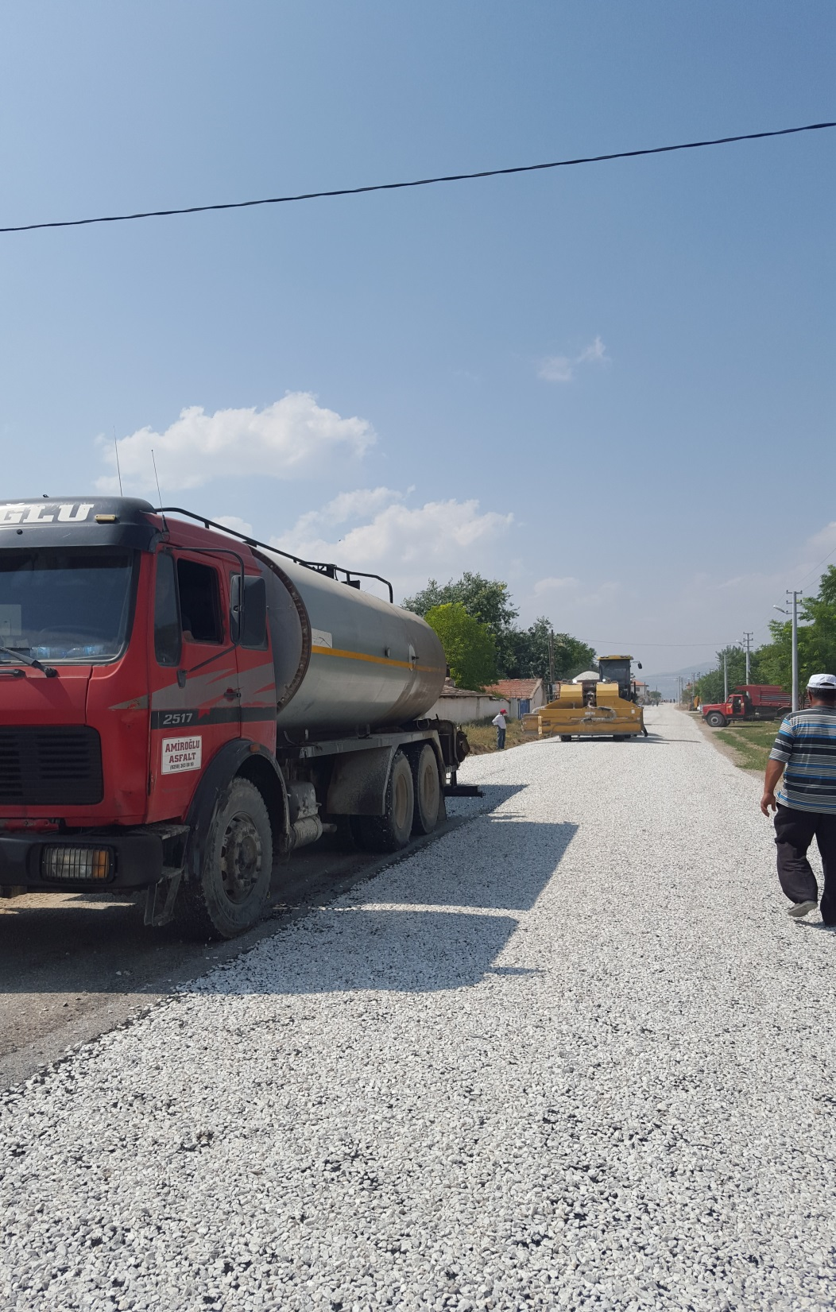
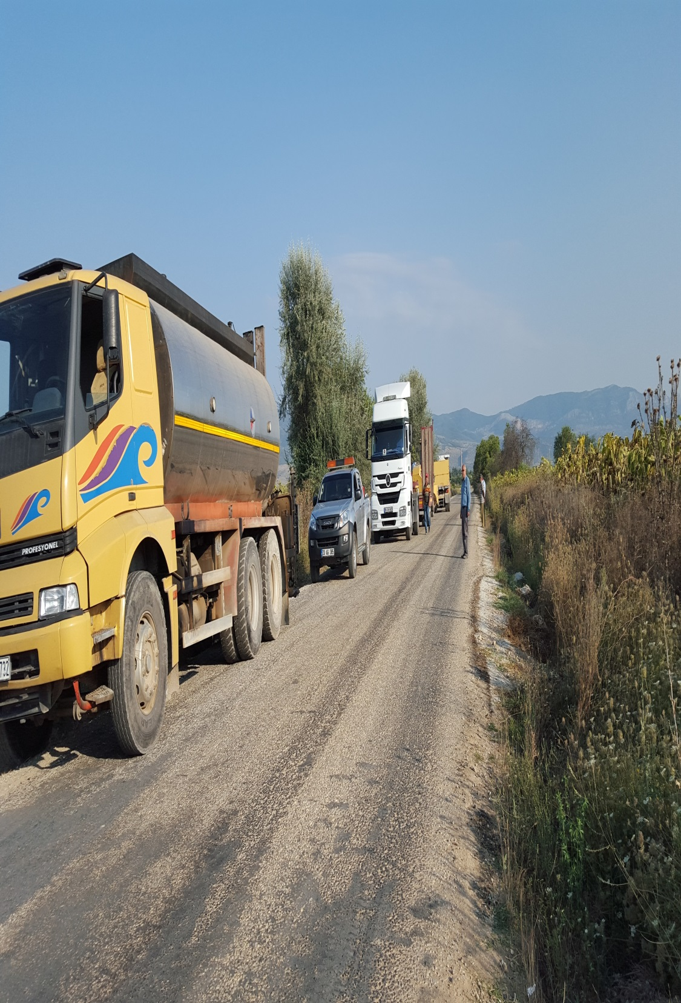
2.KAT ASFALT ÇALIŞMALARI
YOLUMUZUN BAKIMLI VE GÜVENLİ OLMASI ÖNCELİĞİMİZDİR
YAPILAN YOL GENİŞLEME ÇALIŞMASIYLA
MAHALLEMİZİ YOLUMUZ DAHA GÜVENLİ HALE GETİRİLMİŞTİR.

Slide 10
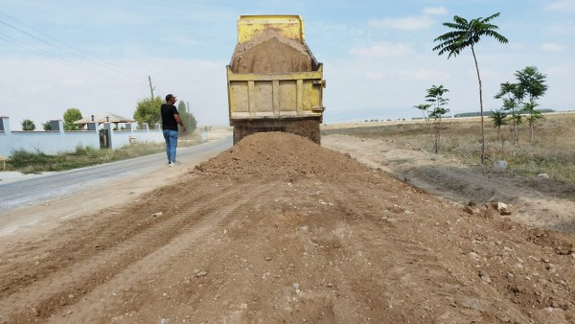
YILLARDIR YAPIMI BEKLENİLEN KONAK – İCİKLİ YOLU
GENİŞLETME VE ASFALT YAPIM ÇALIŞMALARI TAMAMLANMIŞTIR.

Slide 11
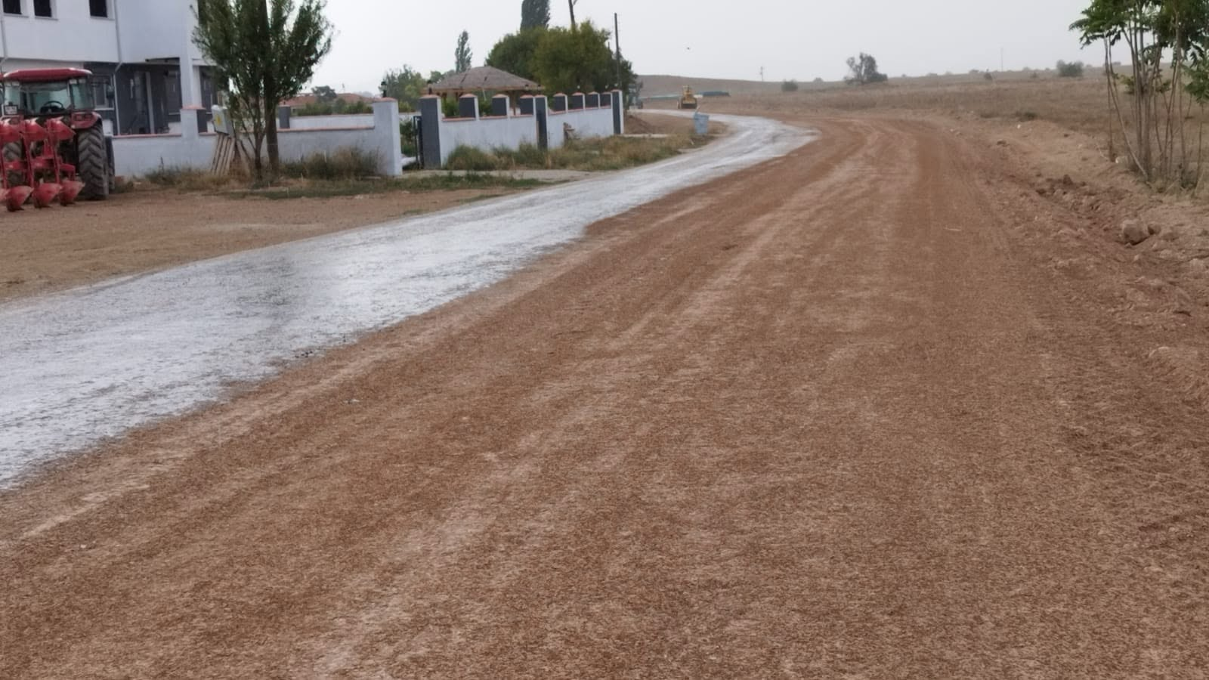
YILLARDIR YAPIMI BEKLENİLEN KONAK – İCİKLİ YOLU
GENİŞLETME VE ASFALT YAPIM ÇALIŞMALARI TAMAMLANMIŞTIR.

Slide 12
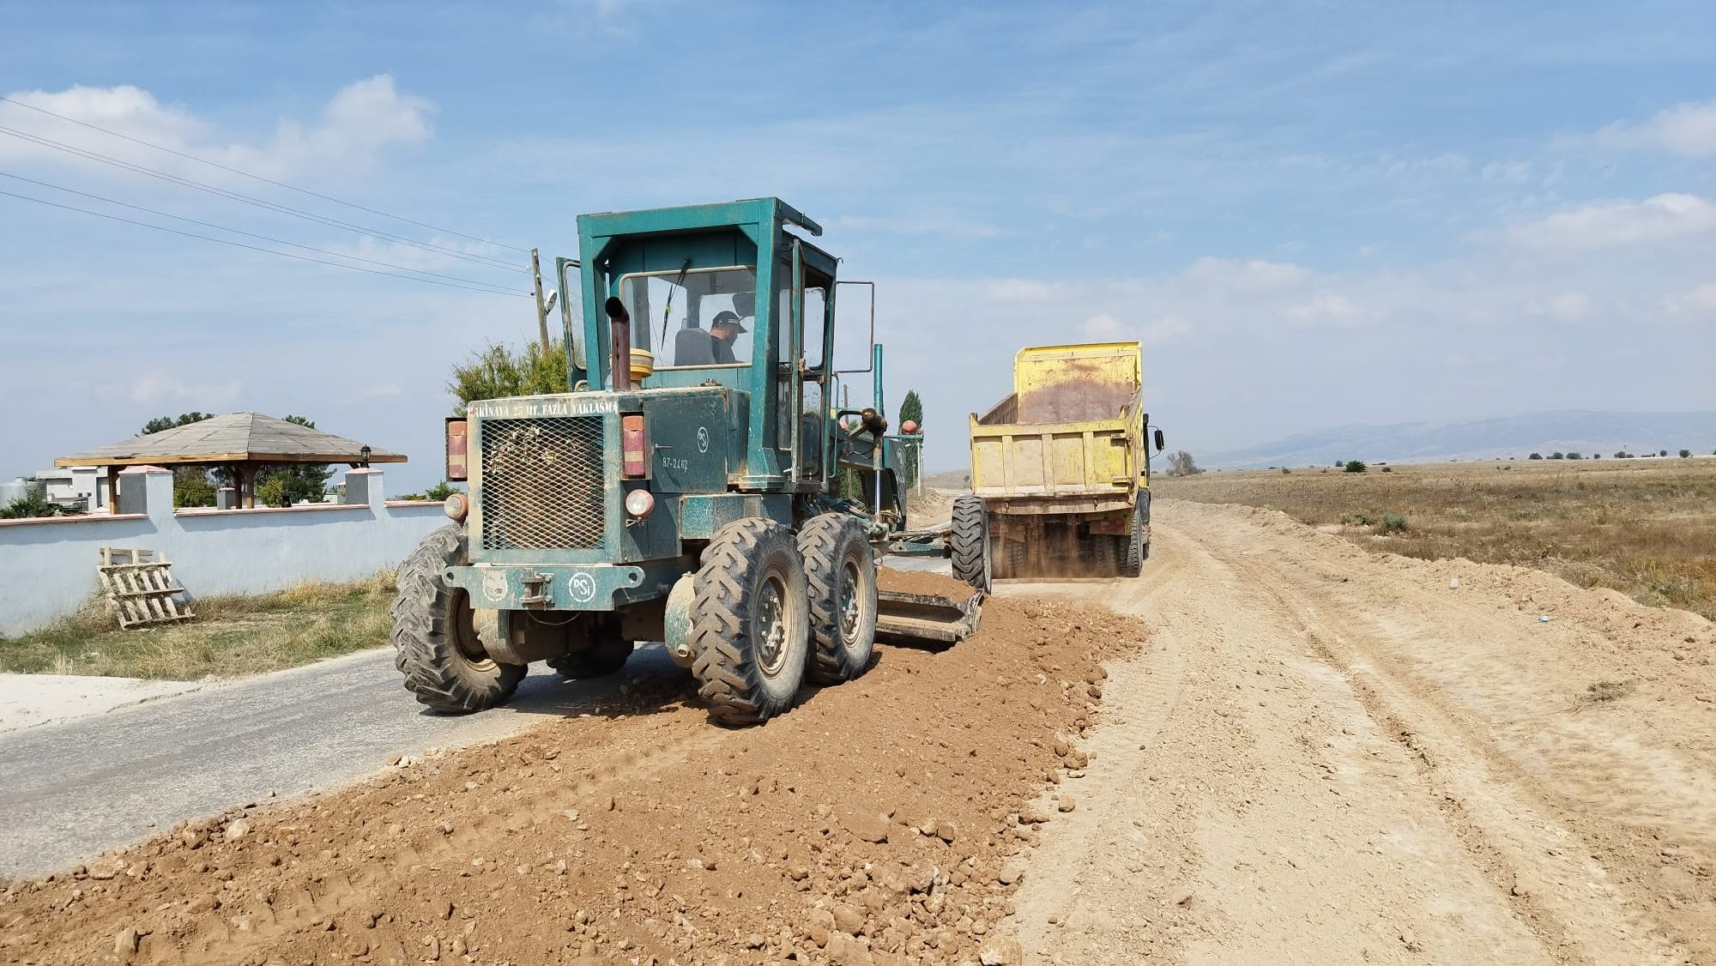
YILLARDIR YAPIMI BEKLENİLEN KONAK – İCİKLİ YOLU
GENİŞLETME VE ASFALT YAPIM ÇALIŞMALARI TAMAMLANMIŞTIR.

Slide 13
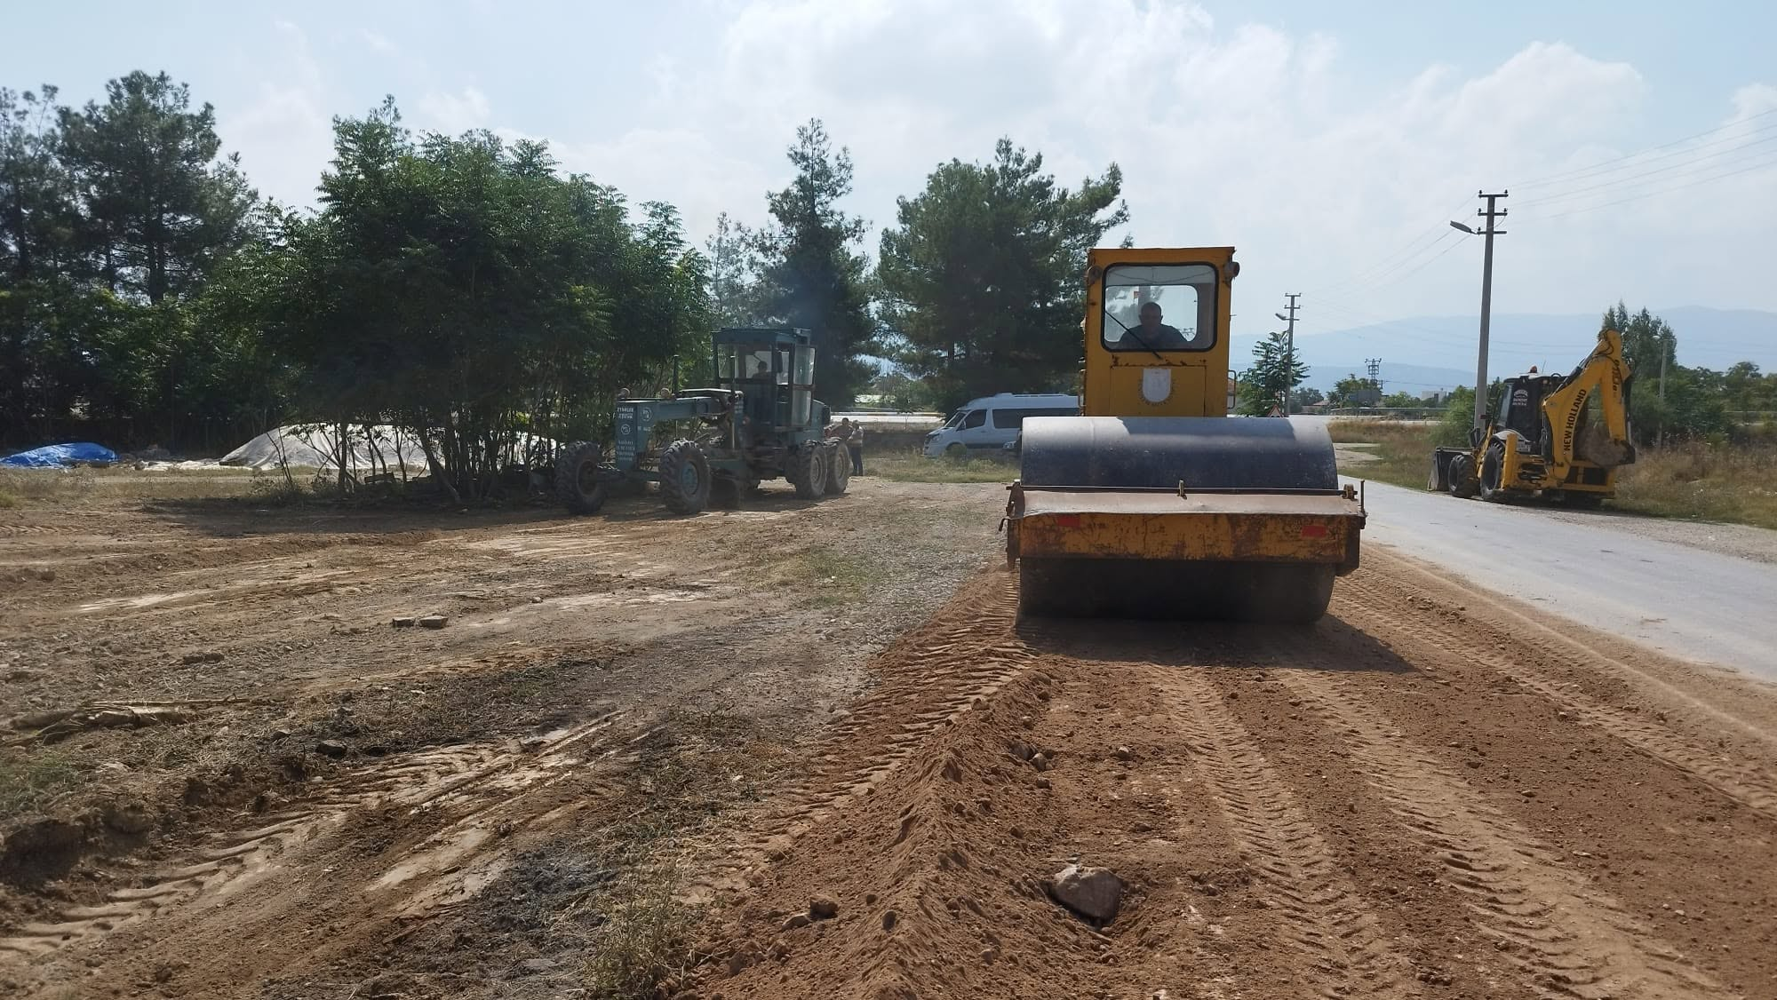
YILLARDIR YAPIMI BEKLENİLEN KONAK – İCİKLİ YOLU
GENİŞLETME VE ASFALT YAPIM ÇALIŞMALARI TAMAMLANMIŞTIR.

Slide 14
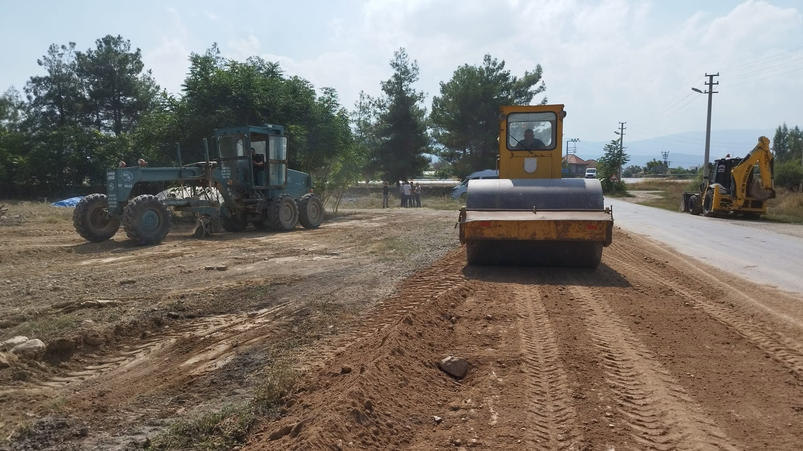
YILLARDIR YAPIMI BEKLENİLEN KONAK – İCİKLİ YOLU
GENİŞLETME VE ASFALT YAPIM ÇALIŞMALARI TAMAMLANMIŞTIR.

Slide 15
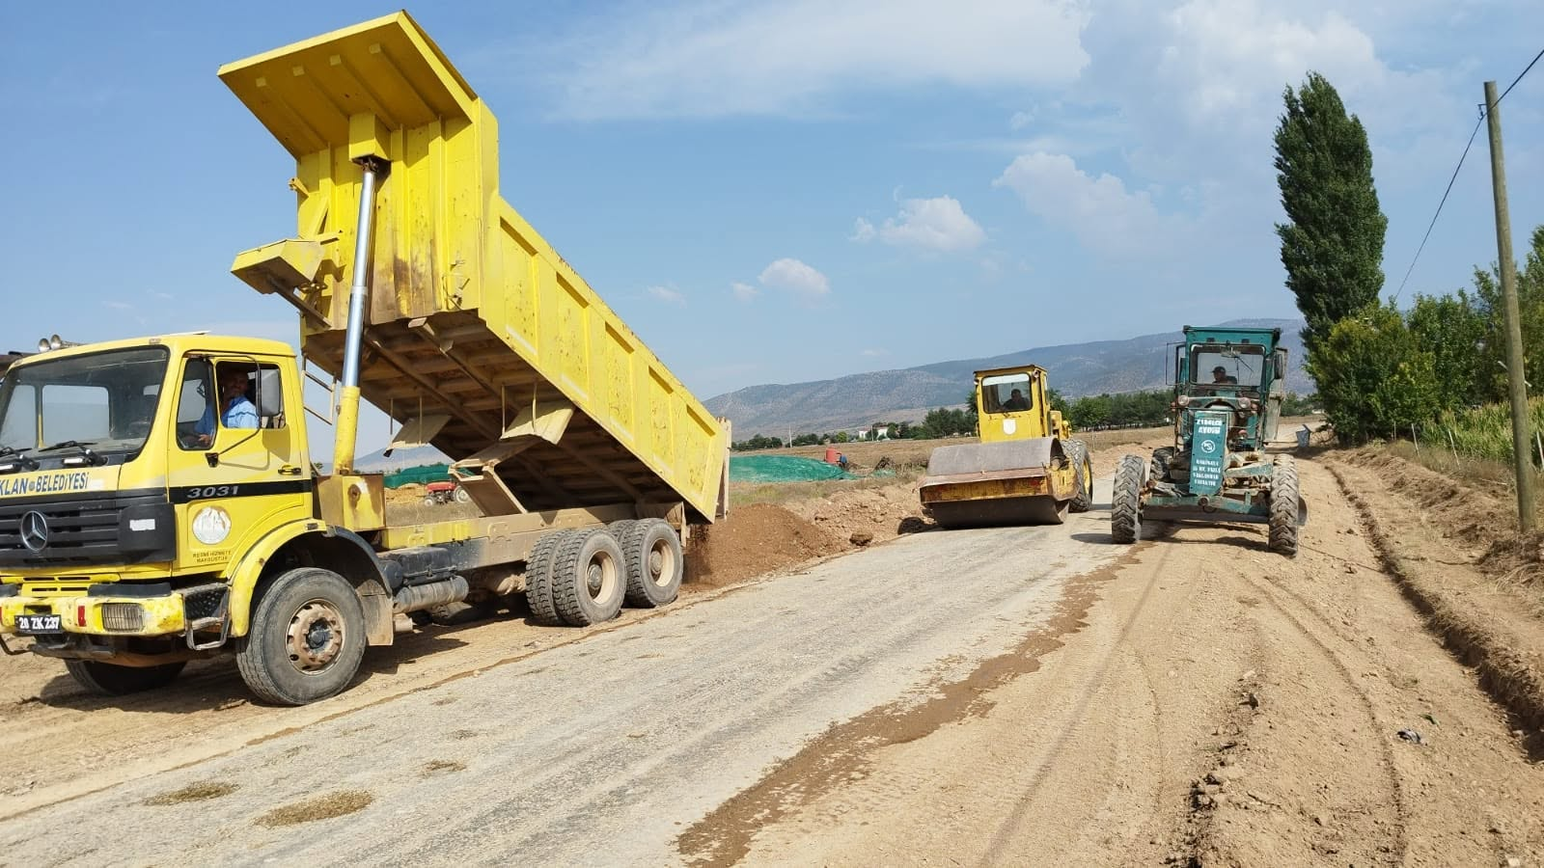
YILLARDIR YAPIMI BEKLENİLEN KONAK – İCİKLİ YOLU
GENİŞLETME VE ASFALT YAPIM ÇALIŞMALARI TAMAMLANMIŞTIR.

Slide 16
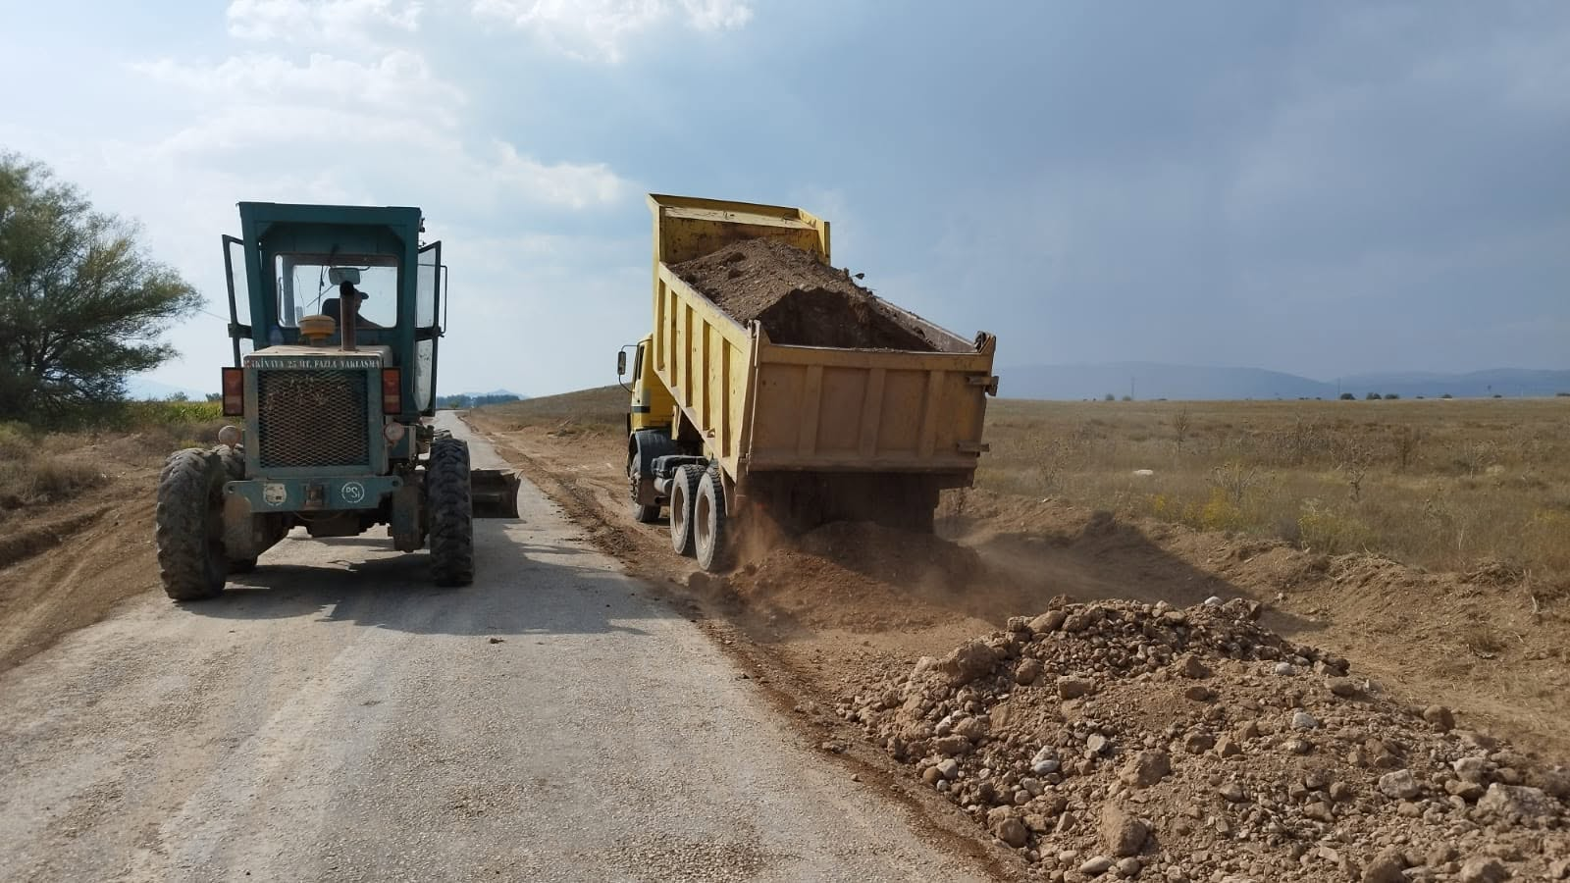
YILLARDIR YAPIMI BEKLENİLEN KONAK – İCİKLİ YOLU
GENİŞLETME VE ASFALT YAPIM ÇALIŞMALARI TAMAMLANMIŞTIR.

Slide 17
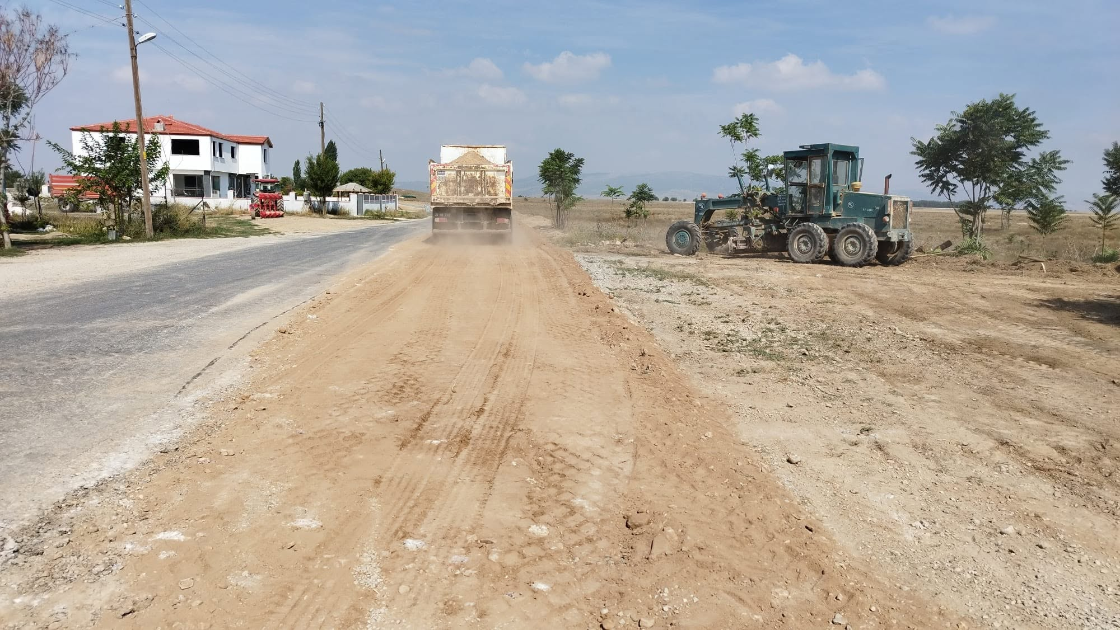
YILLARDIR YAPIMI BEKLENİLEN KONAK – İCİKLİ YOLU
GENİŞLETME VE ASFALT YAPIM ÇALIŞMALARI TAMAMLANMIŞTIR.

Slide 18
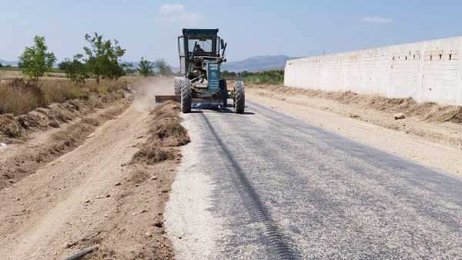
YILLARDIR YAPIMI BEKLENİLEN KONAK – İCİKLİ YOLU
GENİŞLETME VE ASFALT YAPIM ÇALIŞMALARI TAMAMLANMIŞTIR.

Slide 19
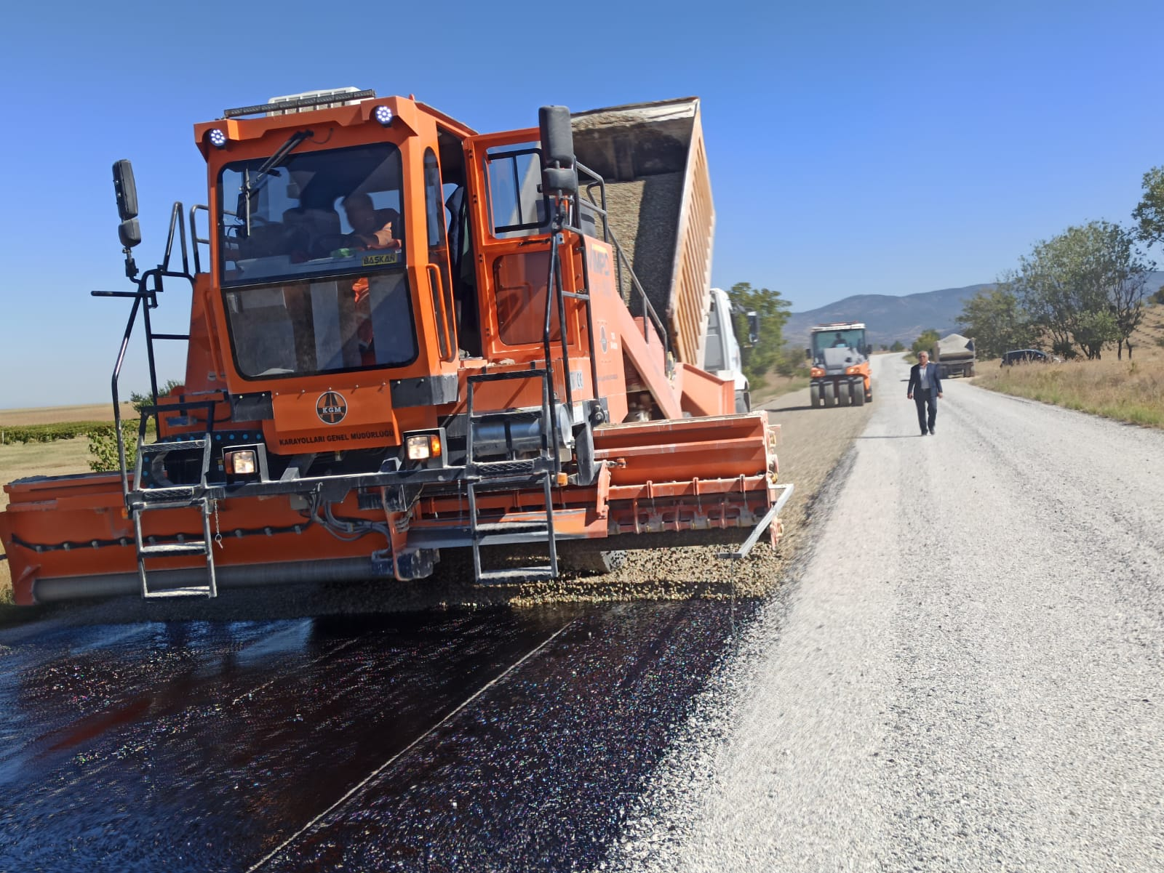
YILLARDIR YAPIMI BEKLENİLEN KONAK – İCİKLİ YOLU
GENİŞLETME VE ASFALT YAPIM ÇALIŞMALARI TAMAMLANMIŞTIR.

Slide 20
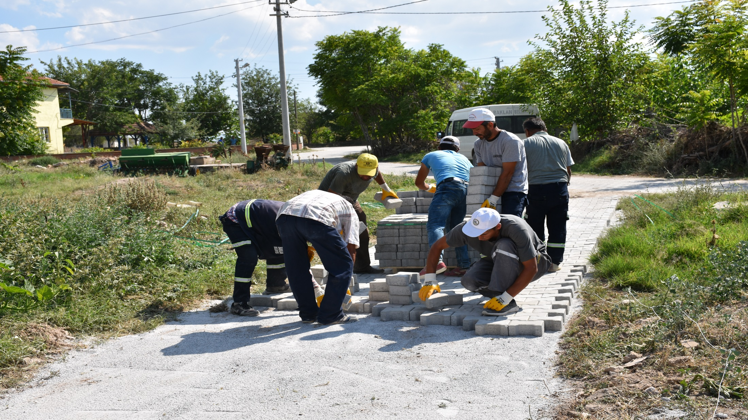
KİLİT PARKE YOL YAPIM ÇALIŞMALARI
KİLİT PARKE TAŞI DÖŞENMEYEN YOLUMUZ KALMAMIŞTIR.

Slide 21
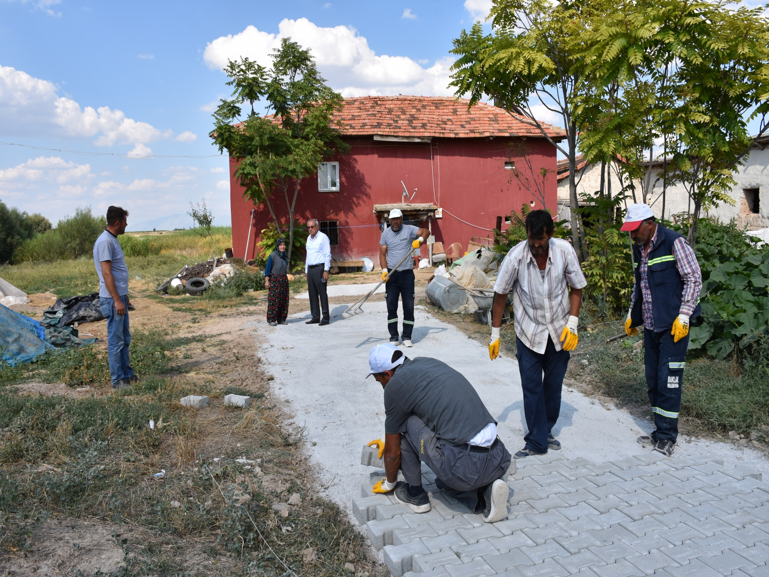
KİLİT PARKE YOL YAPIM ÇALIŞMALARI
KİLİT PARKE TAŞI DÖŞENMEYEN YOLUMUZ KALMAMIŞTIR.

Slide 22
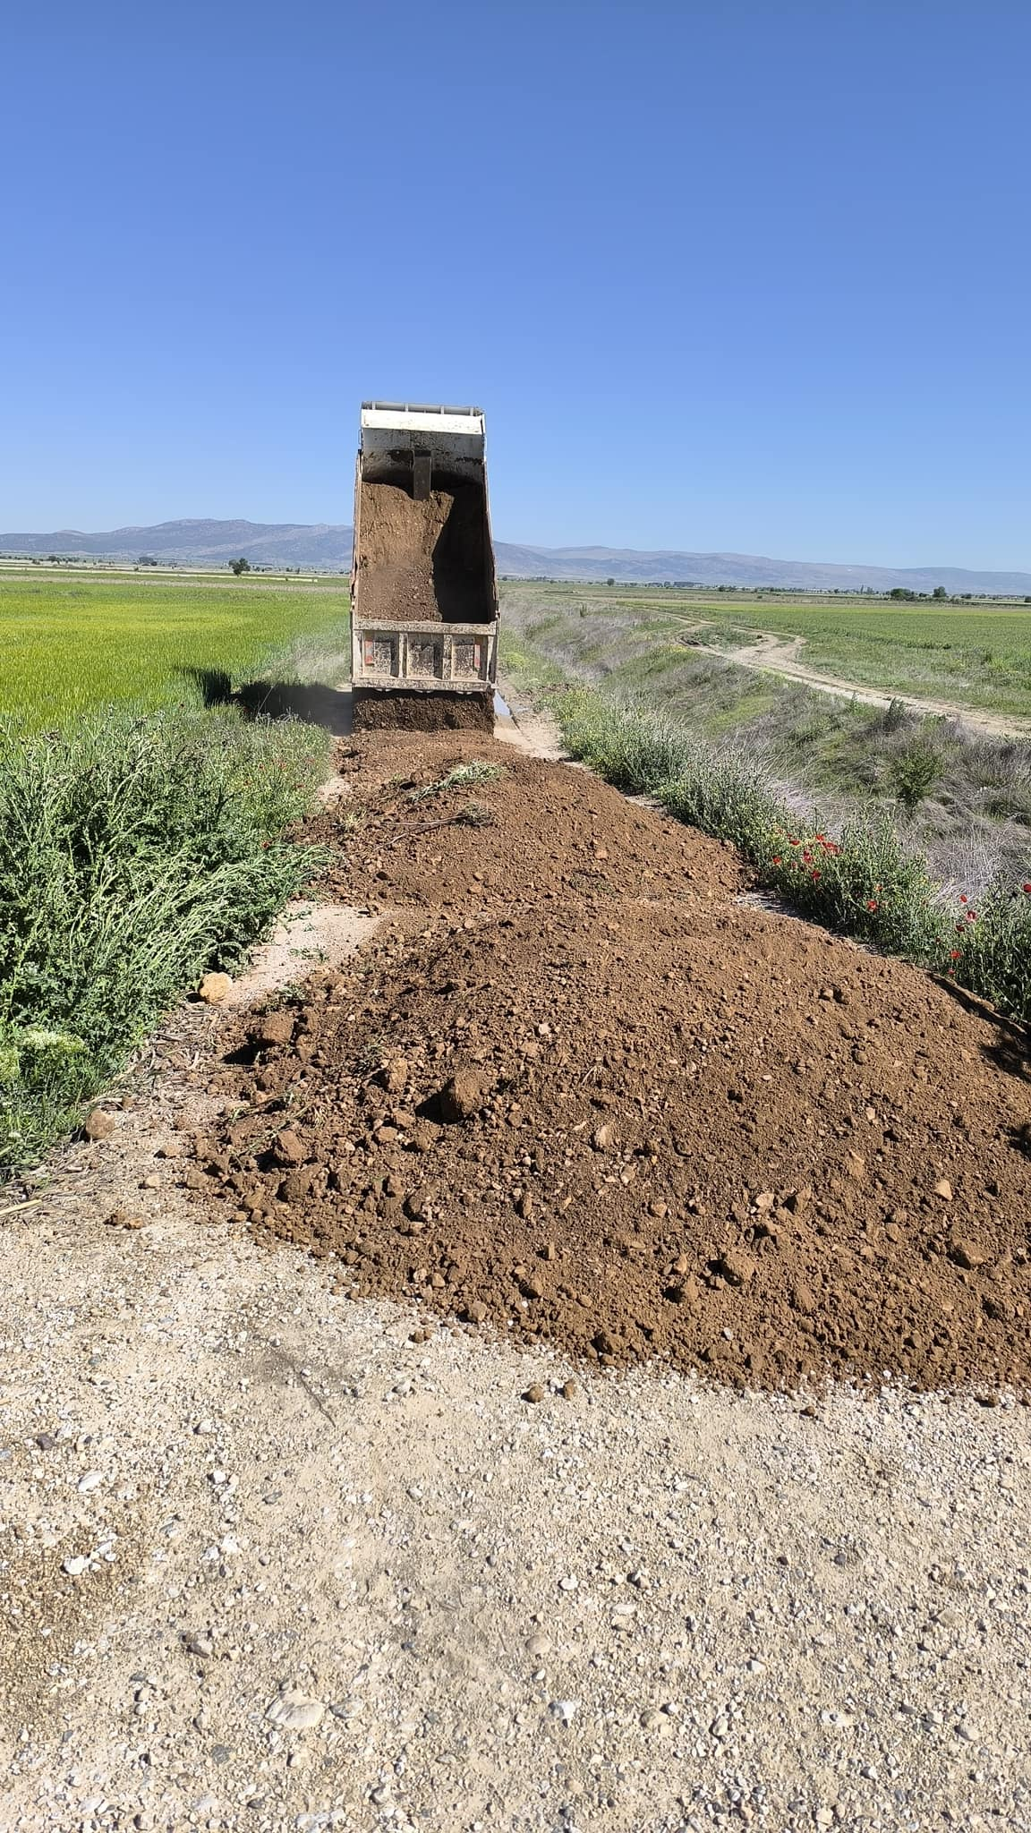
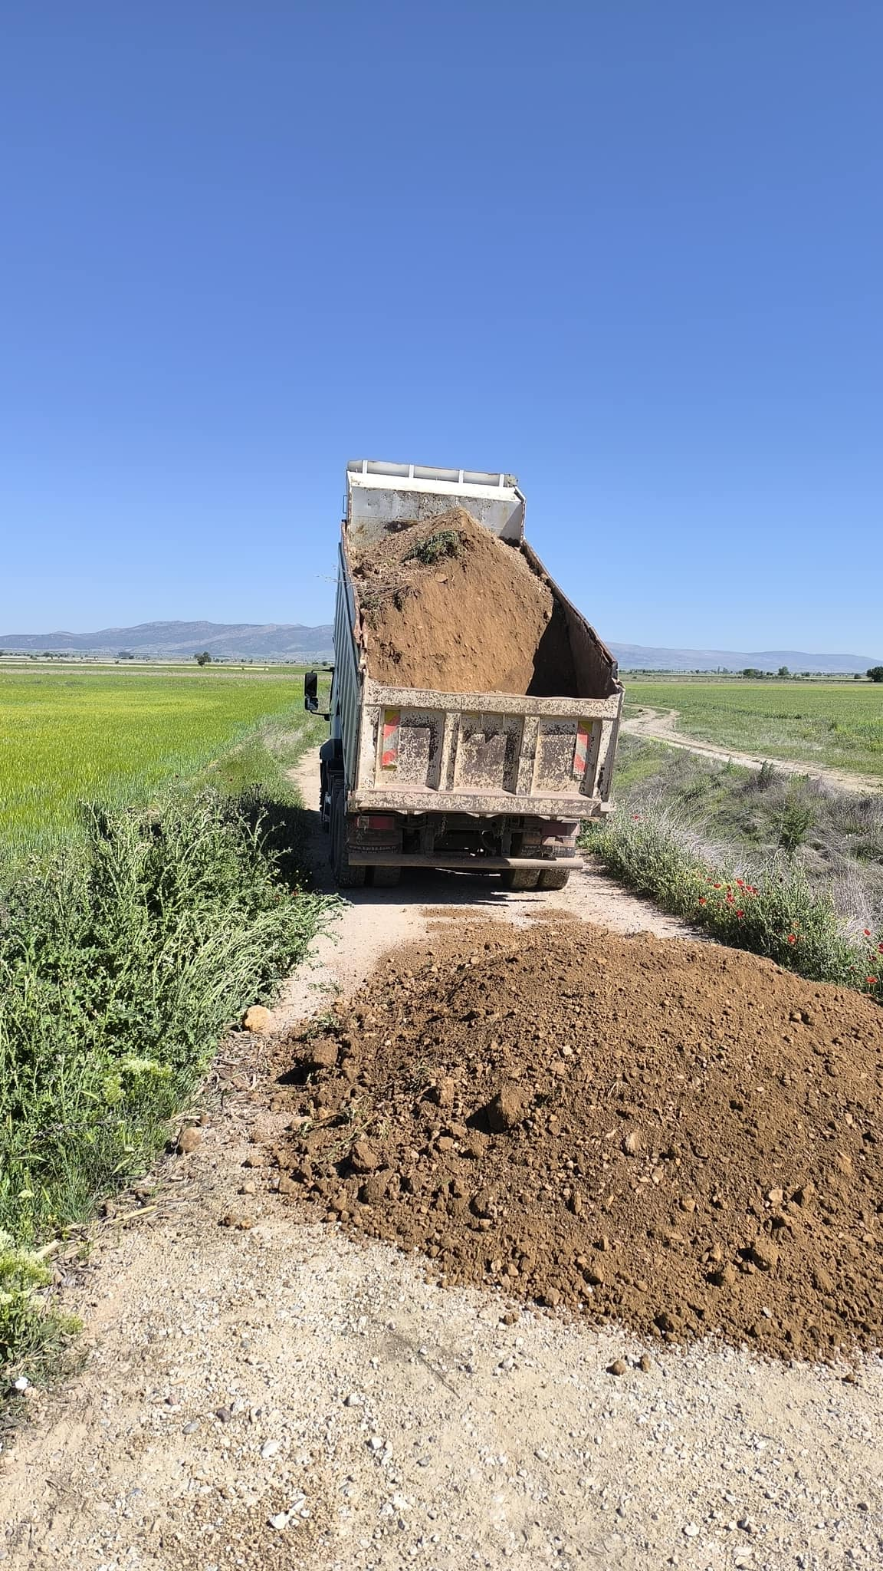
BAKLAN OVASI İCİKLİ – KONAK MEVKİİ ARAZİ YOLLARI
STABİLİZE ve İYİLEŞTİRME ÇALIŞMALARI

Slide 23
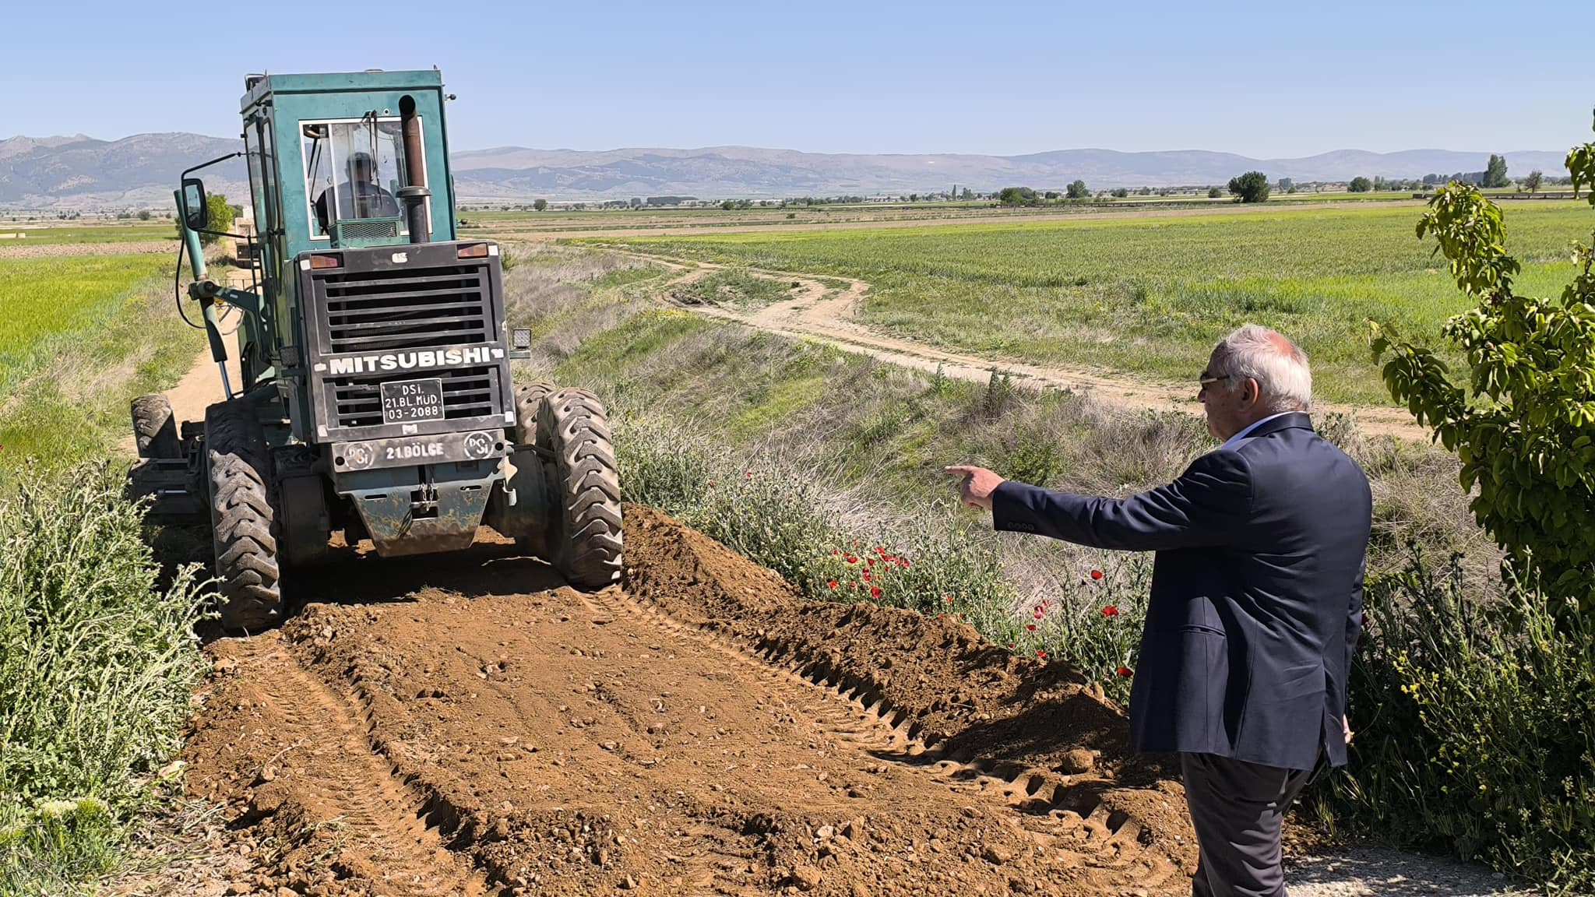
BAKLAN OVASI İCİKLİ – KONAK MEVKİİ ARAZİ YOLLARI
STABİLİZE ve İYİLEŞTİRME ÇALIŞMALARI

Slide 24
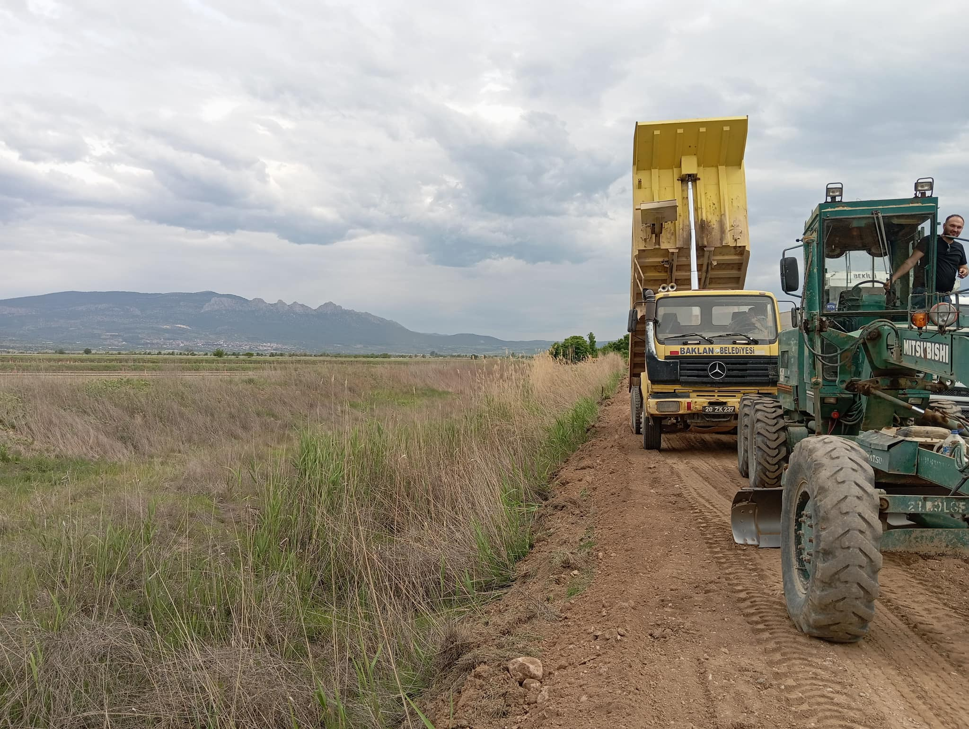
BAKLAN OVASI İCİKLİ – KONAK MEVKİİ ARAZİ YOLLARI
STABİLİZE ve İYİLEŞTİRME ÇALIŞMALARI

Slide 25
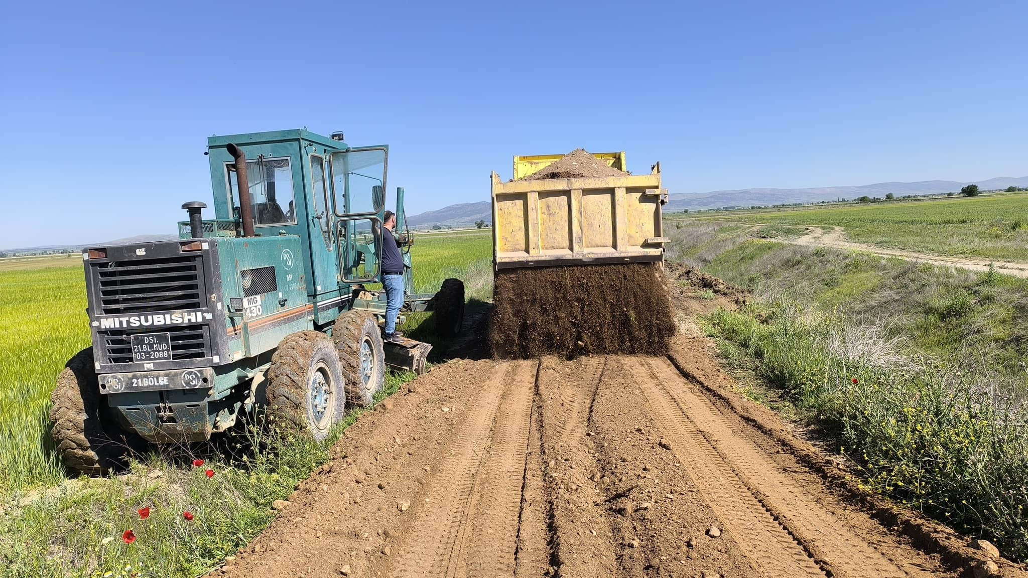
BAKLAN OVASI İCİKLİ – KONAK MEVKİİ ARAZİ YOLLARI
STABİLİZE ve İYİLEŞTİRME ÇALIŞMALARI

Slide 26
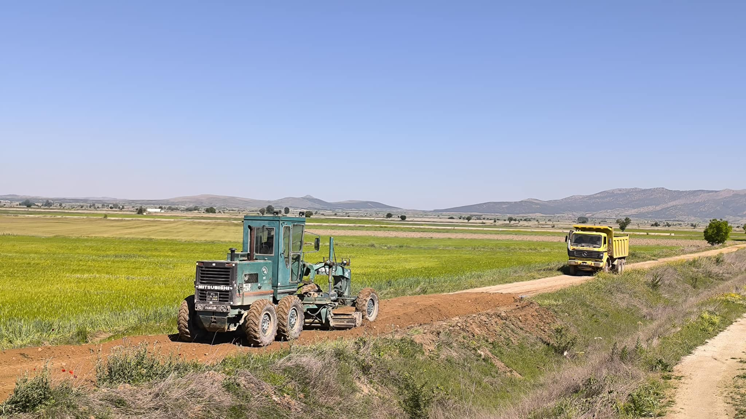
BAKLAN OVASI İCİKLİ – KONAK MEVKİİ ARAZİ YOLLARI
STABİLİZE ve İYİLEŞTİRME ÇALIŞMALARI

Slide 27
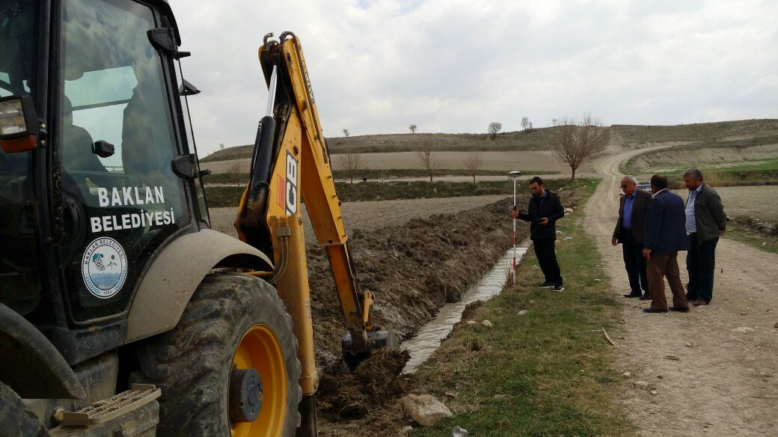
İCİKLİ VE BEYELLİ MAHALLELERİMİZDE 900 DEKAR ALANDA DRENAJ SORUNU BULUNAN ARAZİLER ISLAH EDİLEREK SULAMAYA AÇILMIŞTIR.

Slide 28
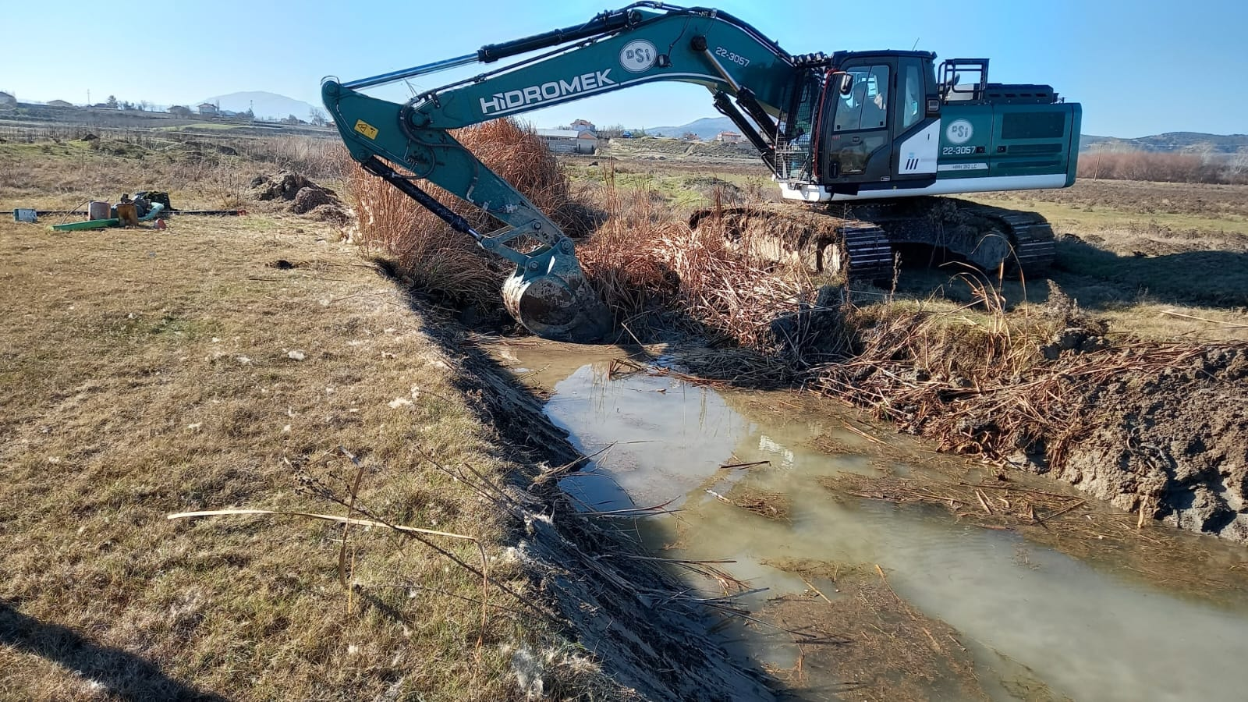
İCİKLİ VE BEYELLİ MAHALLELERİMİZDE 900 DEKAR ALANDA DRENAJ SORUNU BULUNAN ARAZİLER ISLAH EDİLEREK SULAMAYA AÇILACAKTIR

Slide 29
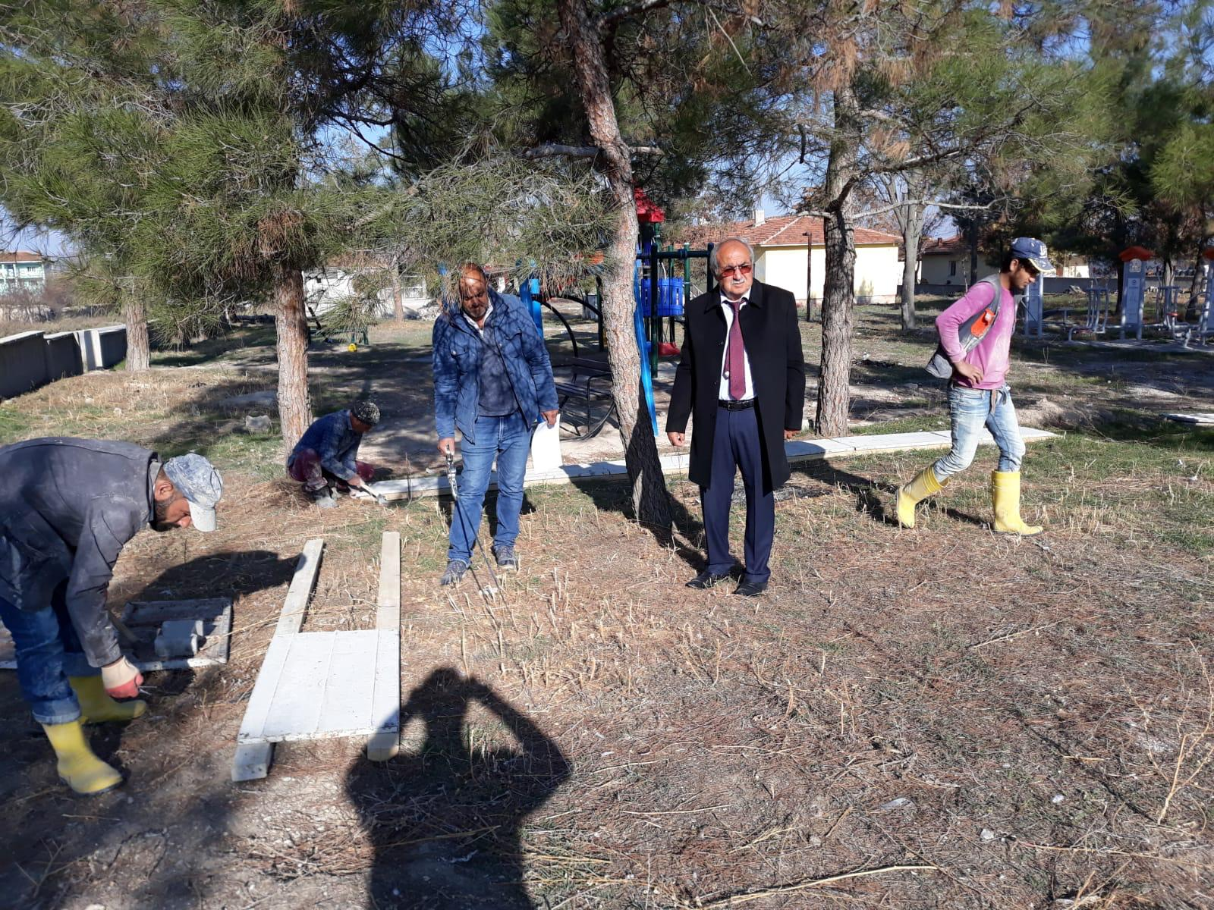
MAHALLE HALKIMIZIN TALEBİ ÜZERİNE ETÜD ve SAĞLIK MERKEZİMİZİN BİNA YAPIM APLİKASYON ÇALIŞMALARI

Slide 30
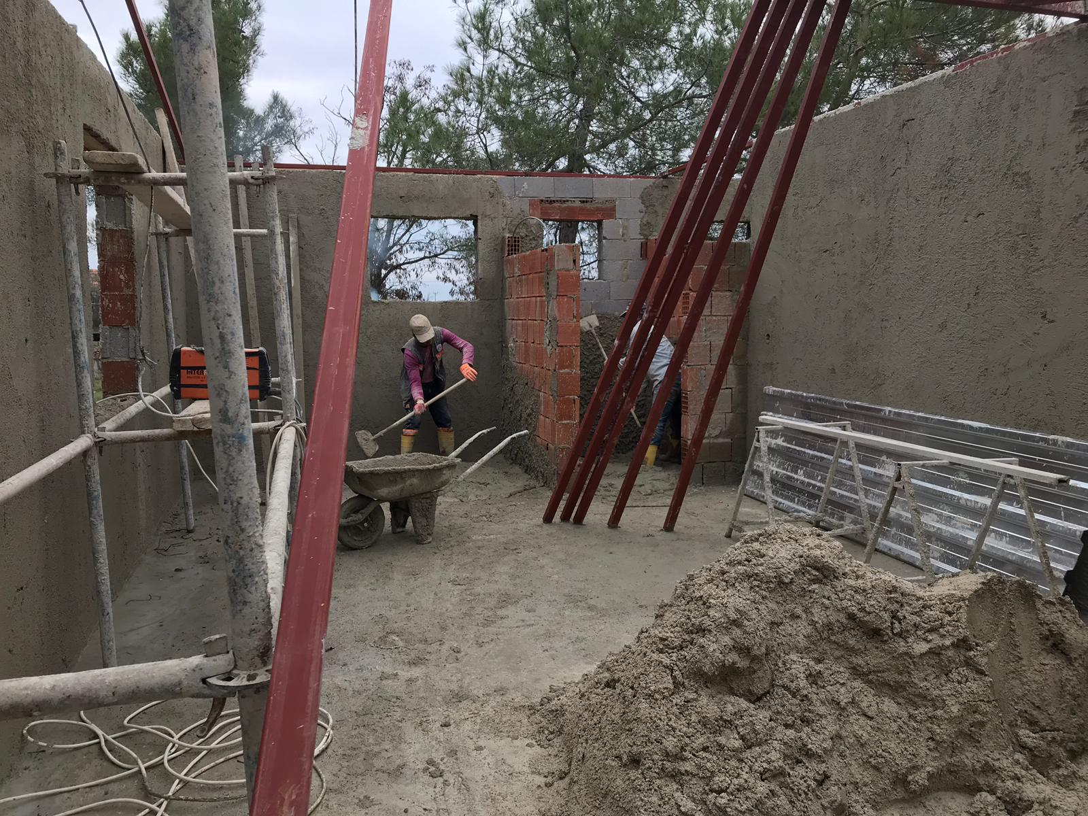
ETÜD ve SAĞLIK MERKEZİ İNŞAATI
ETÜD ve SAĞLIK MERKEZİ İNŞAATI BAŞLANILDIĞI GİBİ
ARA VERMEDEN BİTİRİLMEYE GAYRET EDİLMİŞTİR

Slide 31
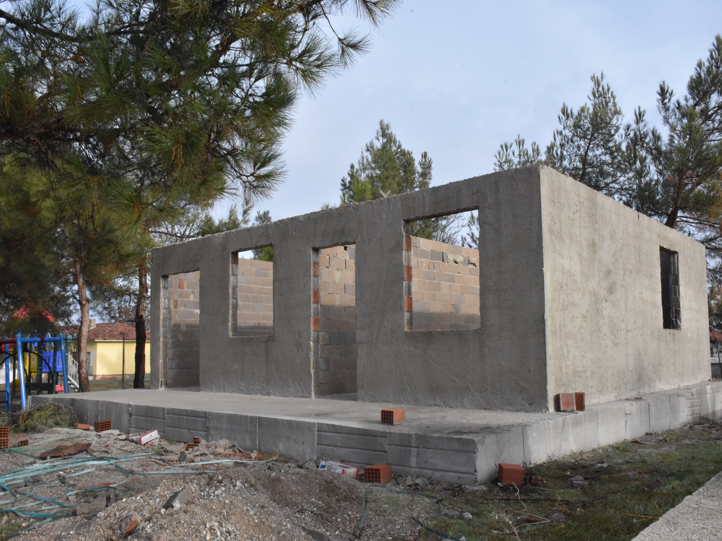
ETÜD ve SAĞLIK MERKEZİ İNŞAATI BAŞLANILDIĞI GİBİ
ARA VERMEDEN BİTİRİLMEYE GAYRET EDİLMİŞTİR

Slide 32
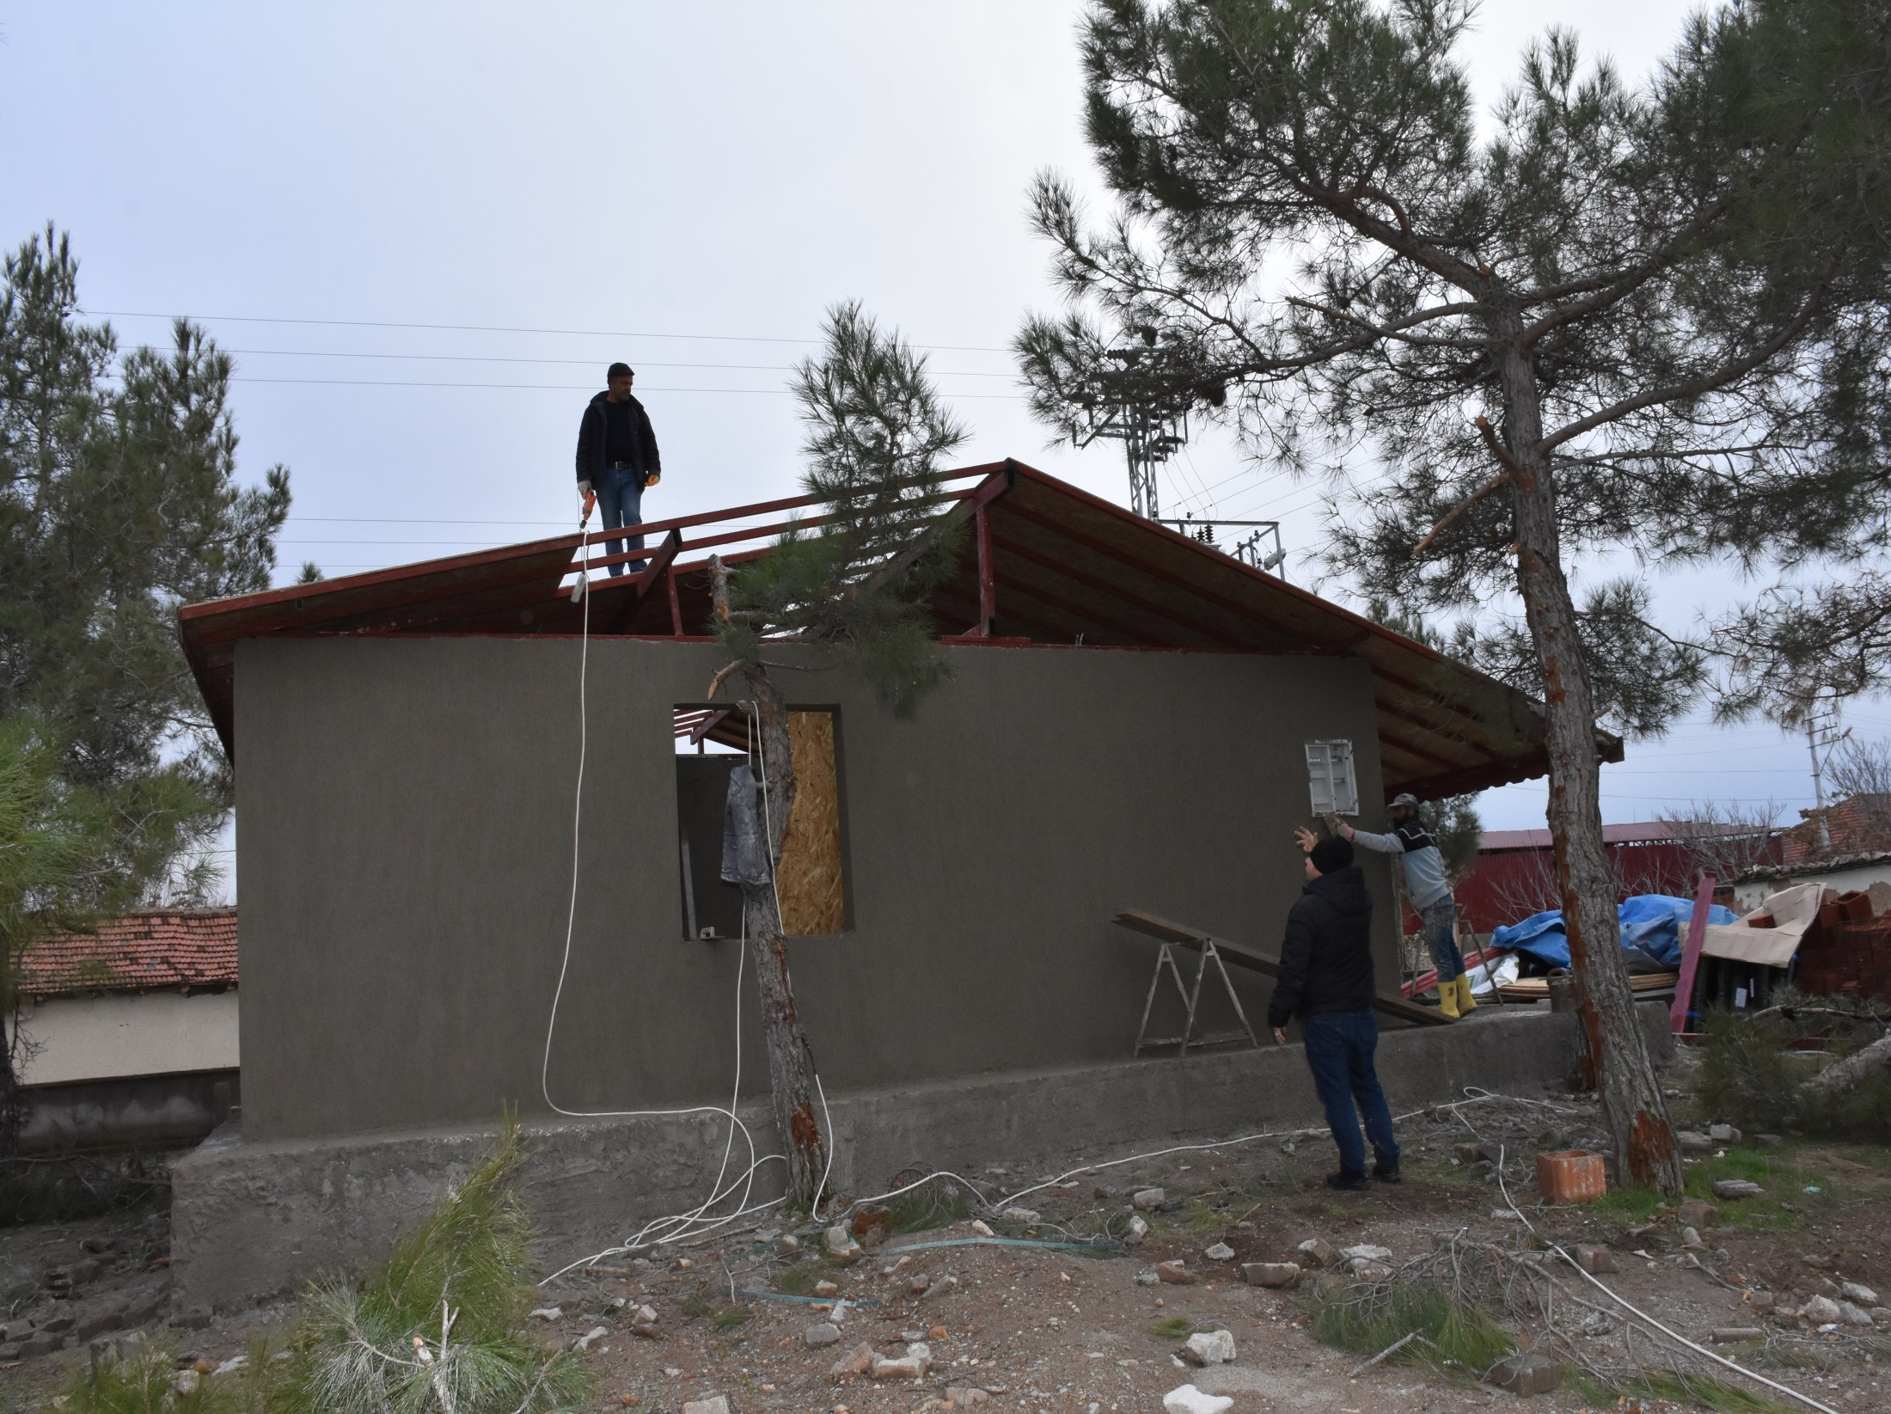
ETÜD ve SAĞLIK MERKEZİ İNŞAATI BAŞLANILDIĞI GİBİ
ARA VERMEDEN BİTİRİLMEYE GAYRET EDİLMİŞTİR

Slide 33
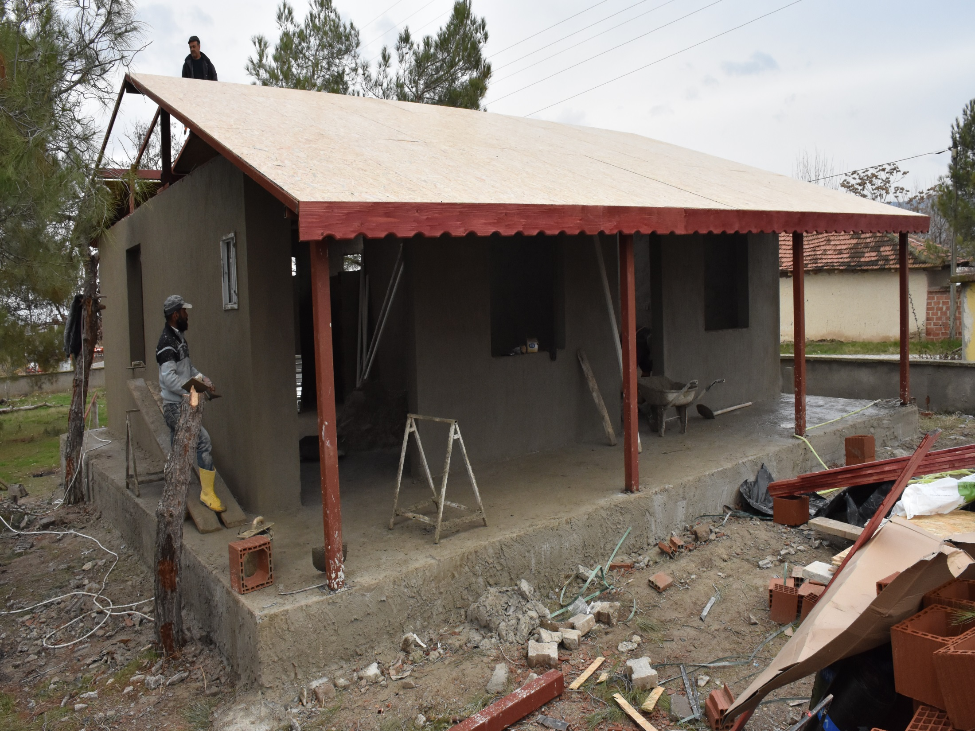
ETÜD ve SAĞLIK MERKEZİ İNŞAATI BAŞLANILDIĞI GİBİ
ARA VERMEDEN BİTİRİLMEYE GAYRET EDİLMİŞTİR

Slide 34
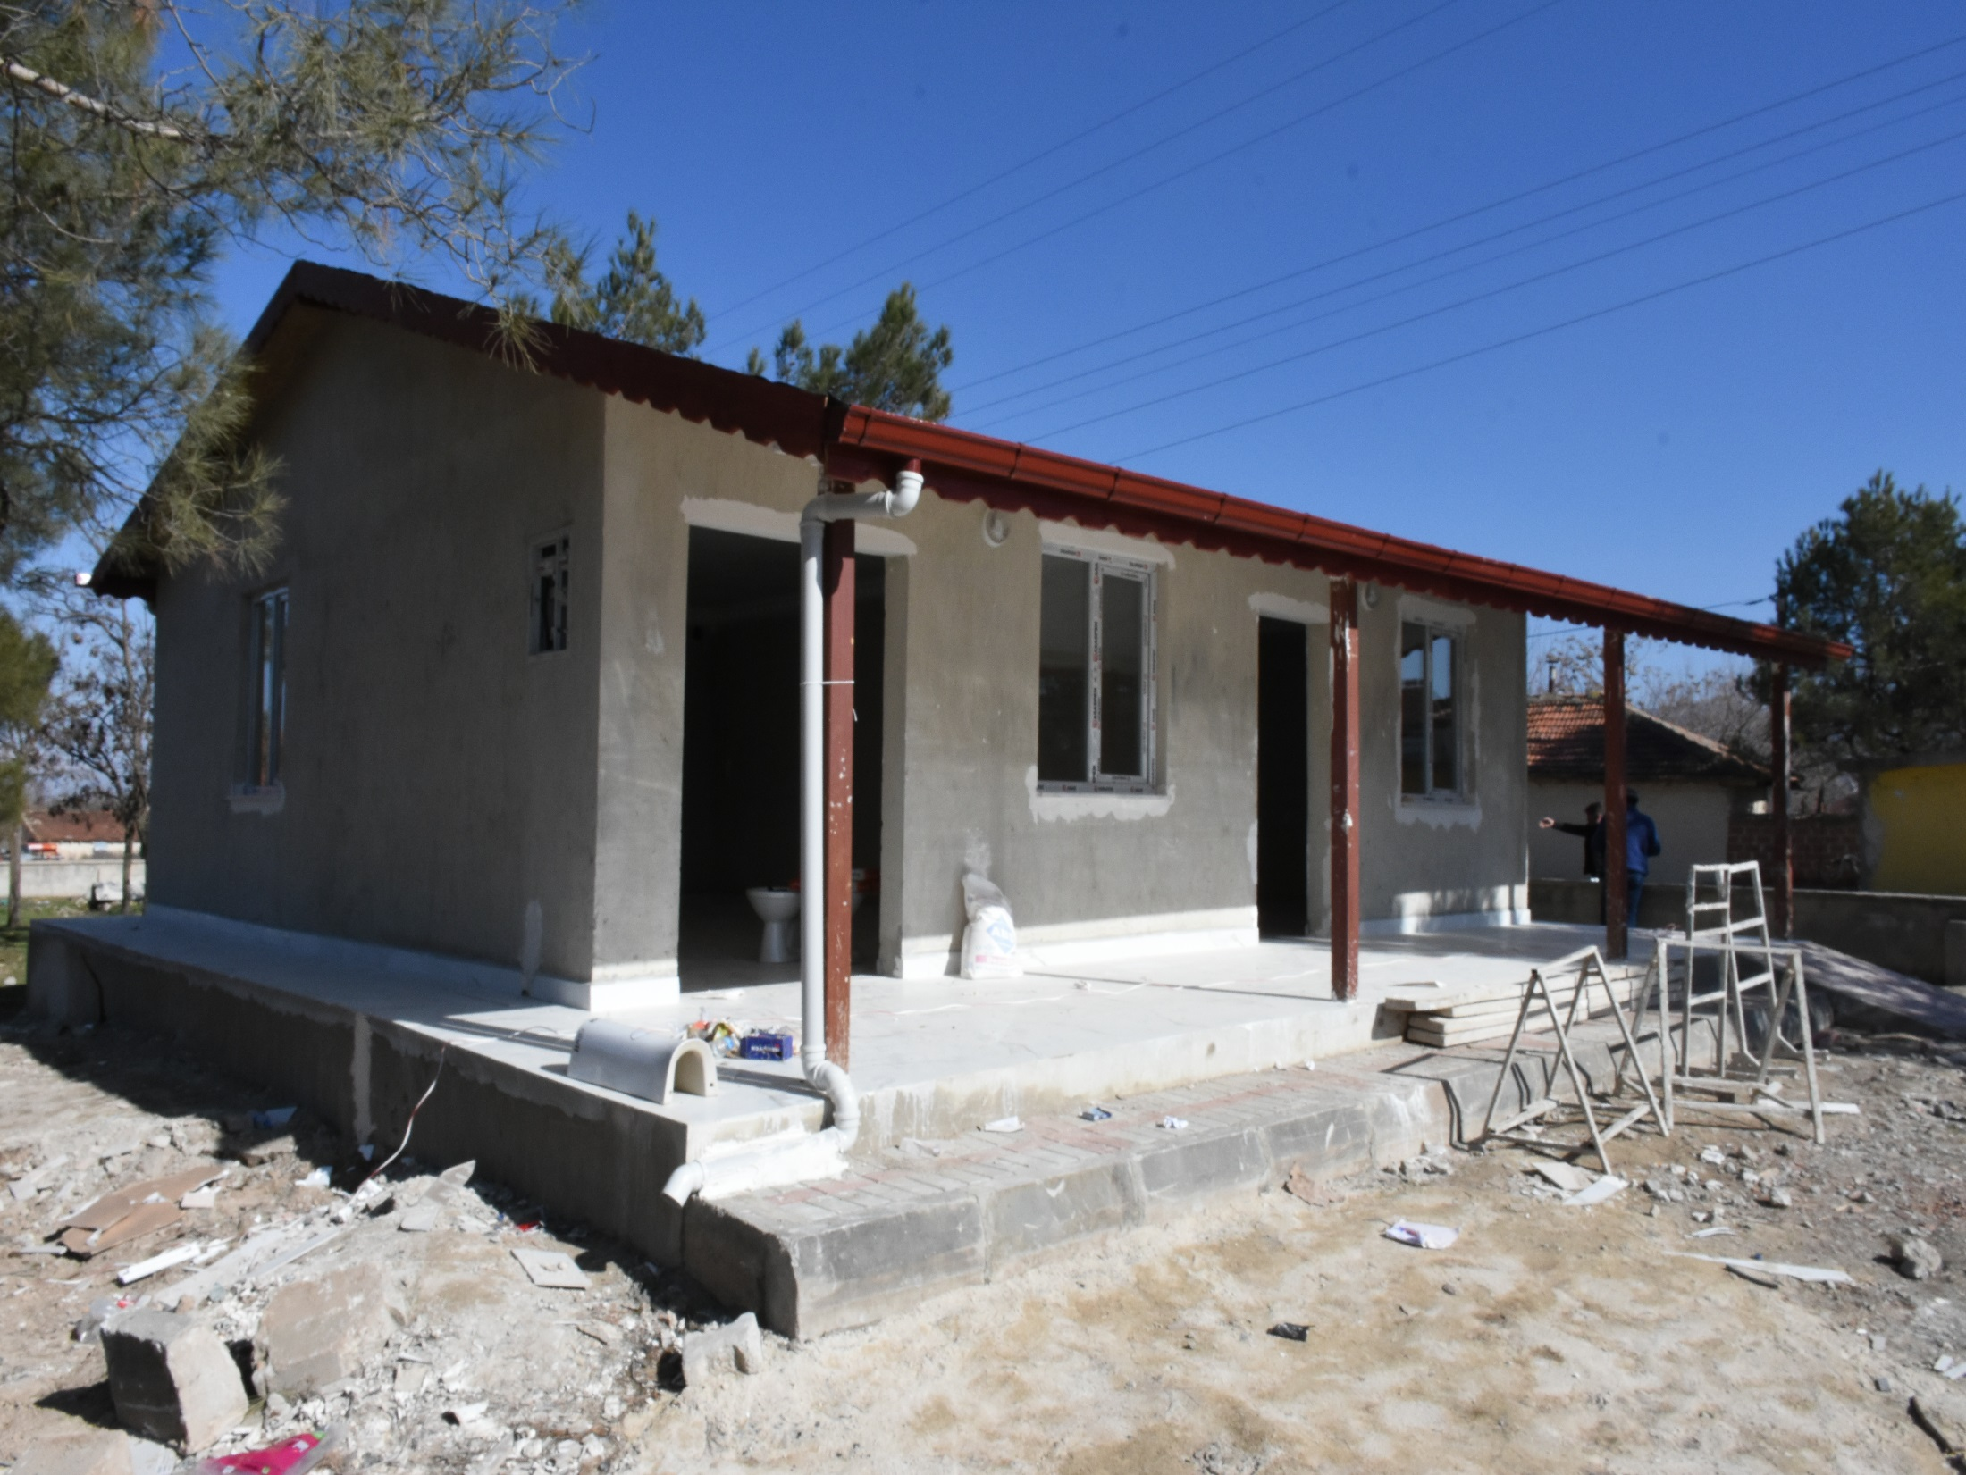
ETÜD ve SAĞLIK MERKEZİ İNŞAATI BAŞLANILDIĞI GİBİ
ARA VERMEDEN BİTİRİLMİŞ VE KULLANIMA HAZIR HALE GETİRİLMİŞTİR

Slide 35
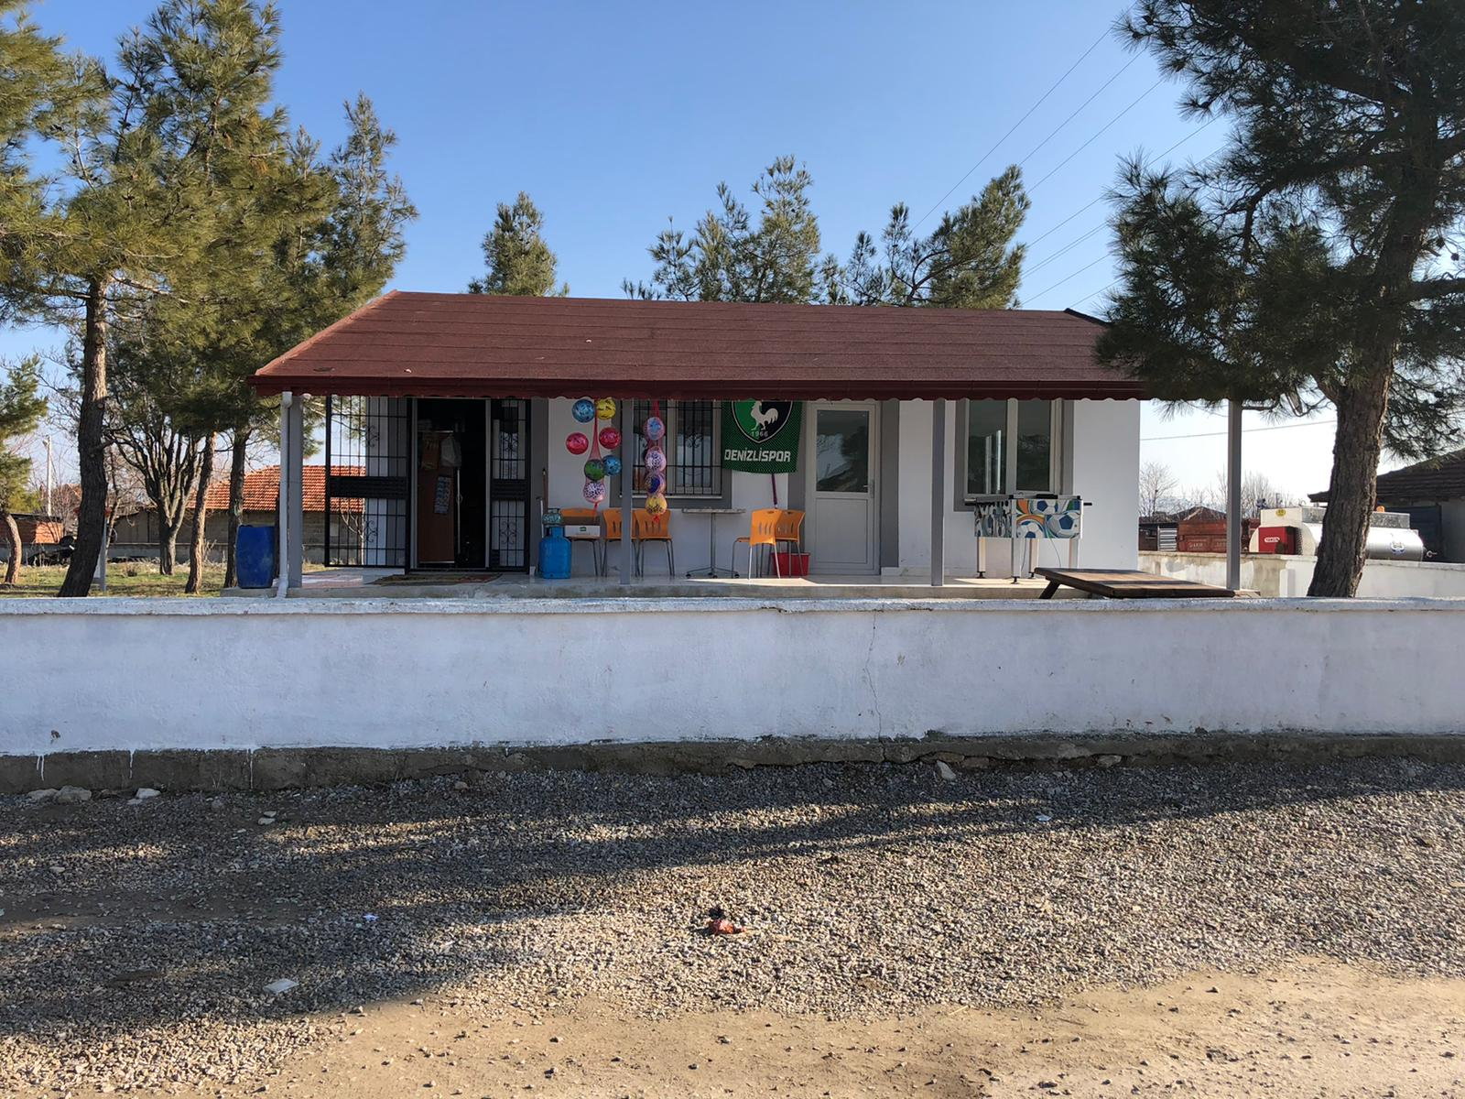
İCİKLİ SOSYAL TESİS VE KÜLTÜR MERKEZİ
ETÜD ve SAĞLIK MERKEZİ İNŞAATI BAŞLANILDIĞI GİBİ
ARA VERMEDEN BİTİRİLMİŞ VE KULLANIMA HAZIR HALE GETİRİLMİŞTİR.

Slide 36
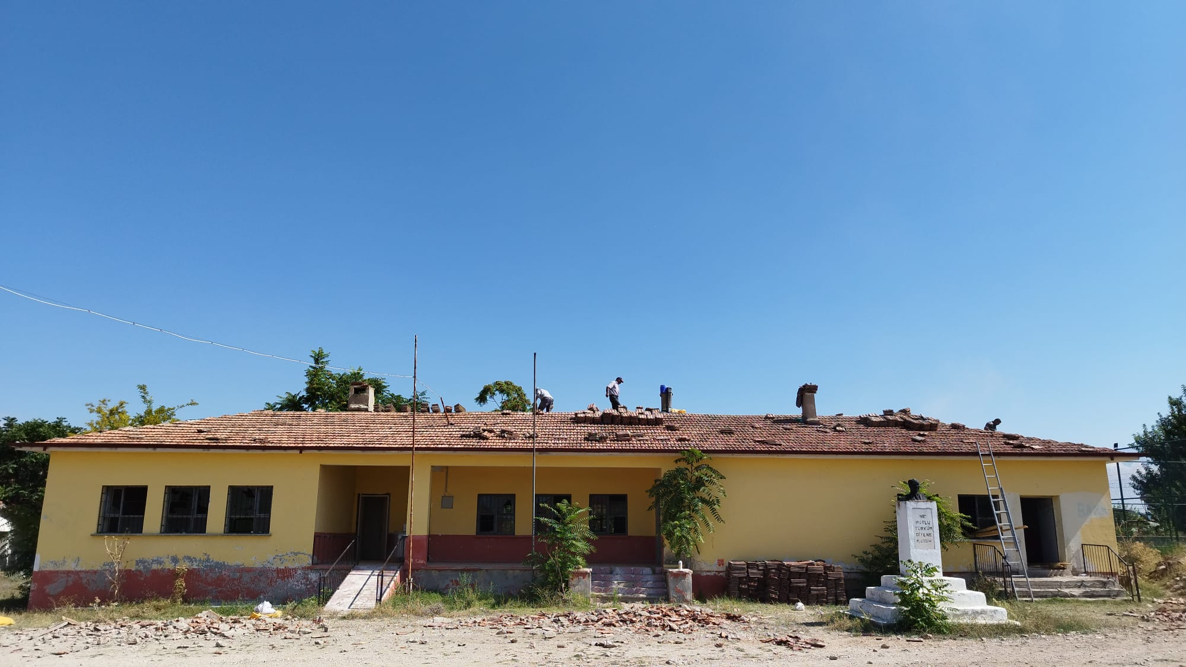
İCİKLİ MAHALLESİ ESKİ OKUL BİNASI BELEDİYEMİZ TARAFINDAN
YENİLENEREK YAŞAM MERKEZİ OLARAK HİZMETE AÇILMIŞTIR.
ESKİ HALİ

Slide 37
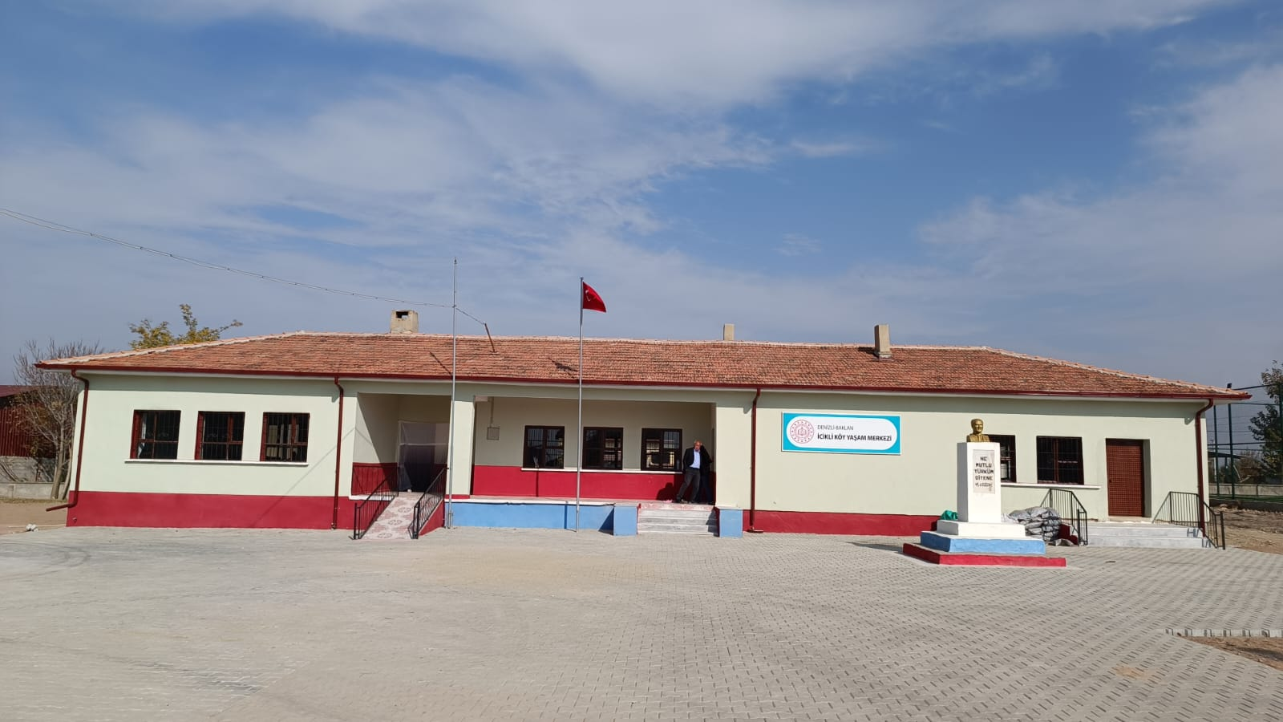
İCİKLİ MAHALLESİ ESKİ OKUL BİNASI BELEDİYEMİZ TARAFINDAN
YENİLENEREK YAŞAM MERKEZİ OLARAK HİZMETE AÇILMIŞTIR.
YENİ HALİ

Slide 38
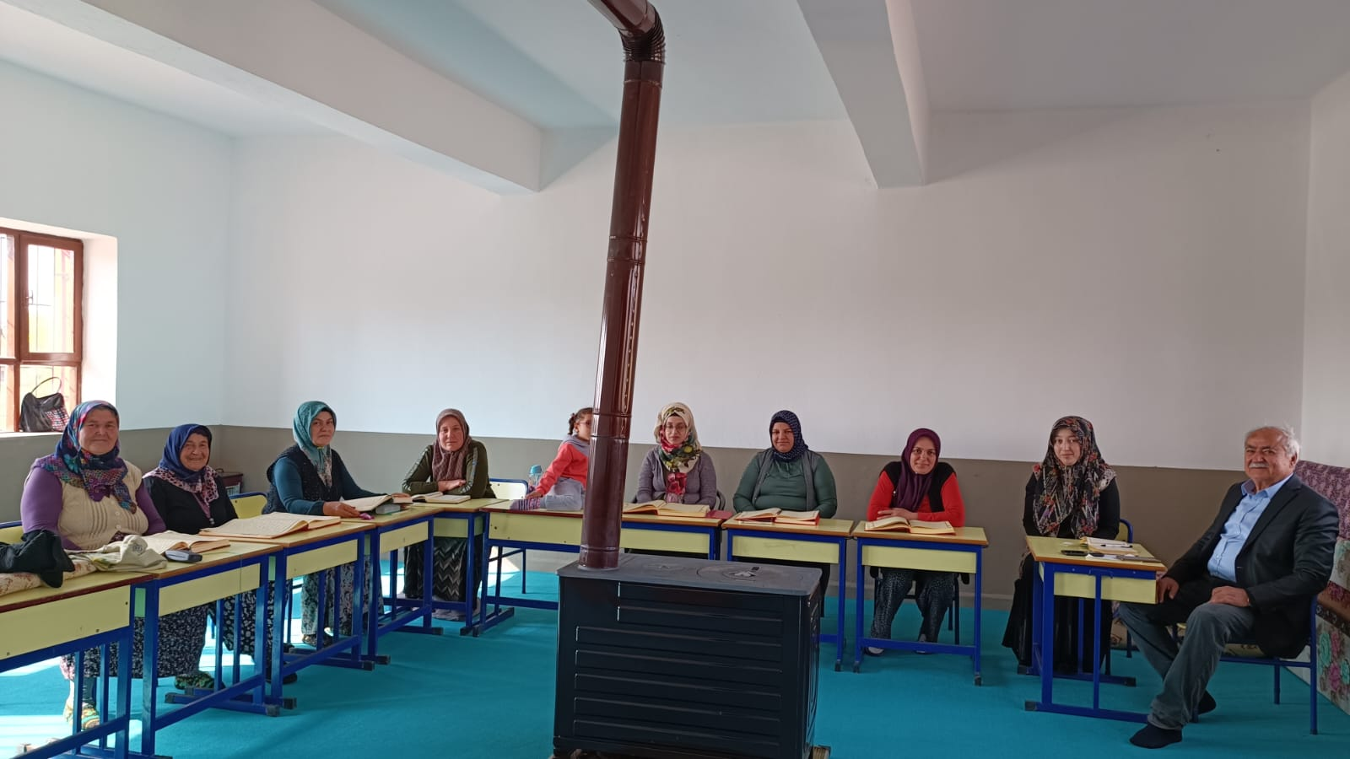
İCİKLİ MAHALLESİ ESKİ OKUL BİNASI BELEDİYEMİZ TARAFINDAN
YENİLENEREK YAŞAM MERKEZİ OLARAK HİZMETE AÇILMIŞTIR.

Slide 39
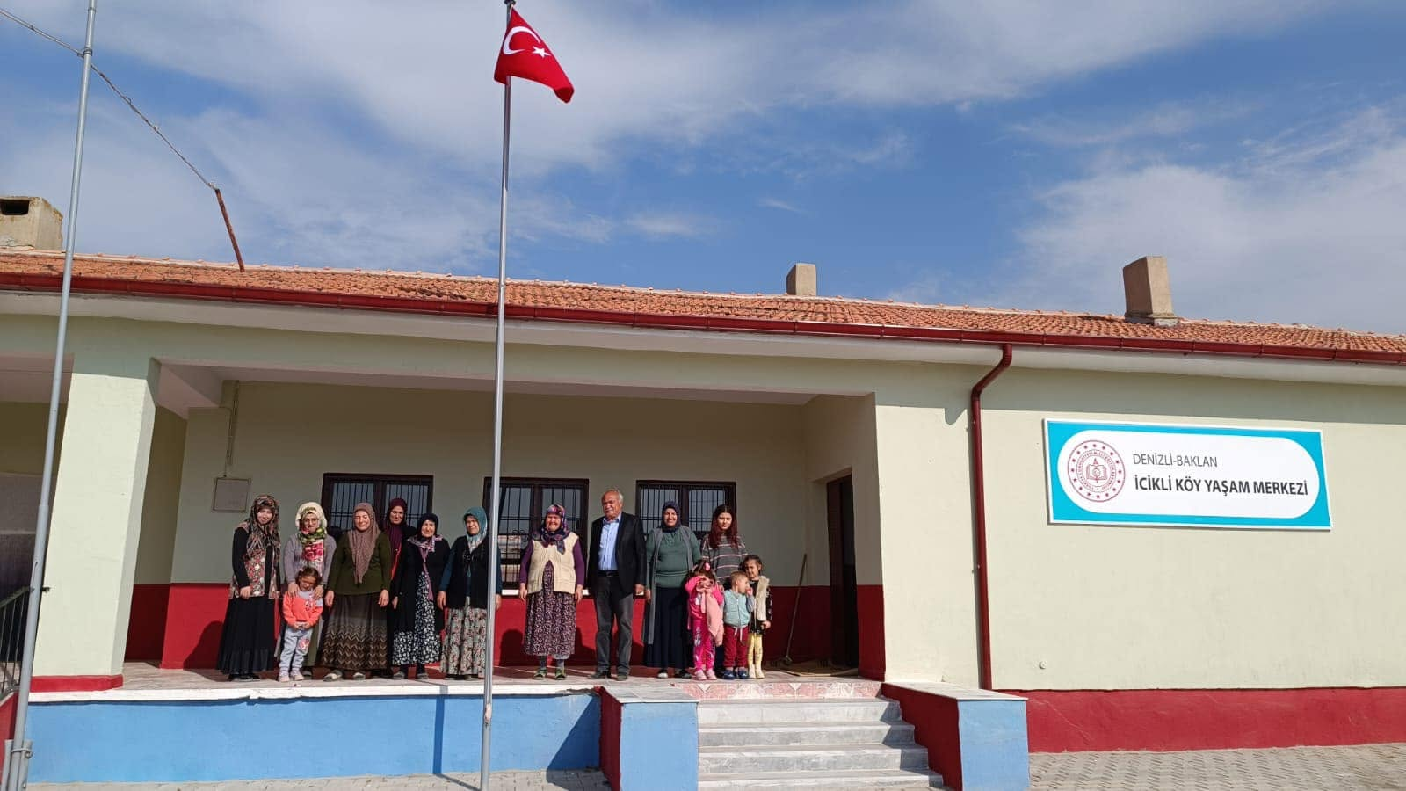
İCİKLİ MAHALLESİ ESKİ OKUL BİNASI BELEDİYEMİZ TARAFINDAN
YENİLENEREK YAŞAM MERKEZİ OLARAK HİZMETE AÇILMIŞTIR.

Slide 40
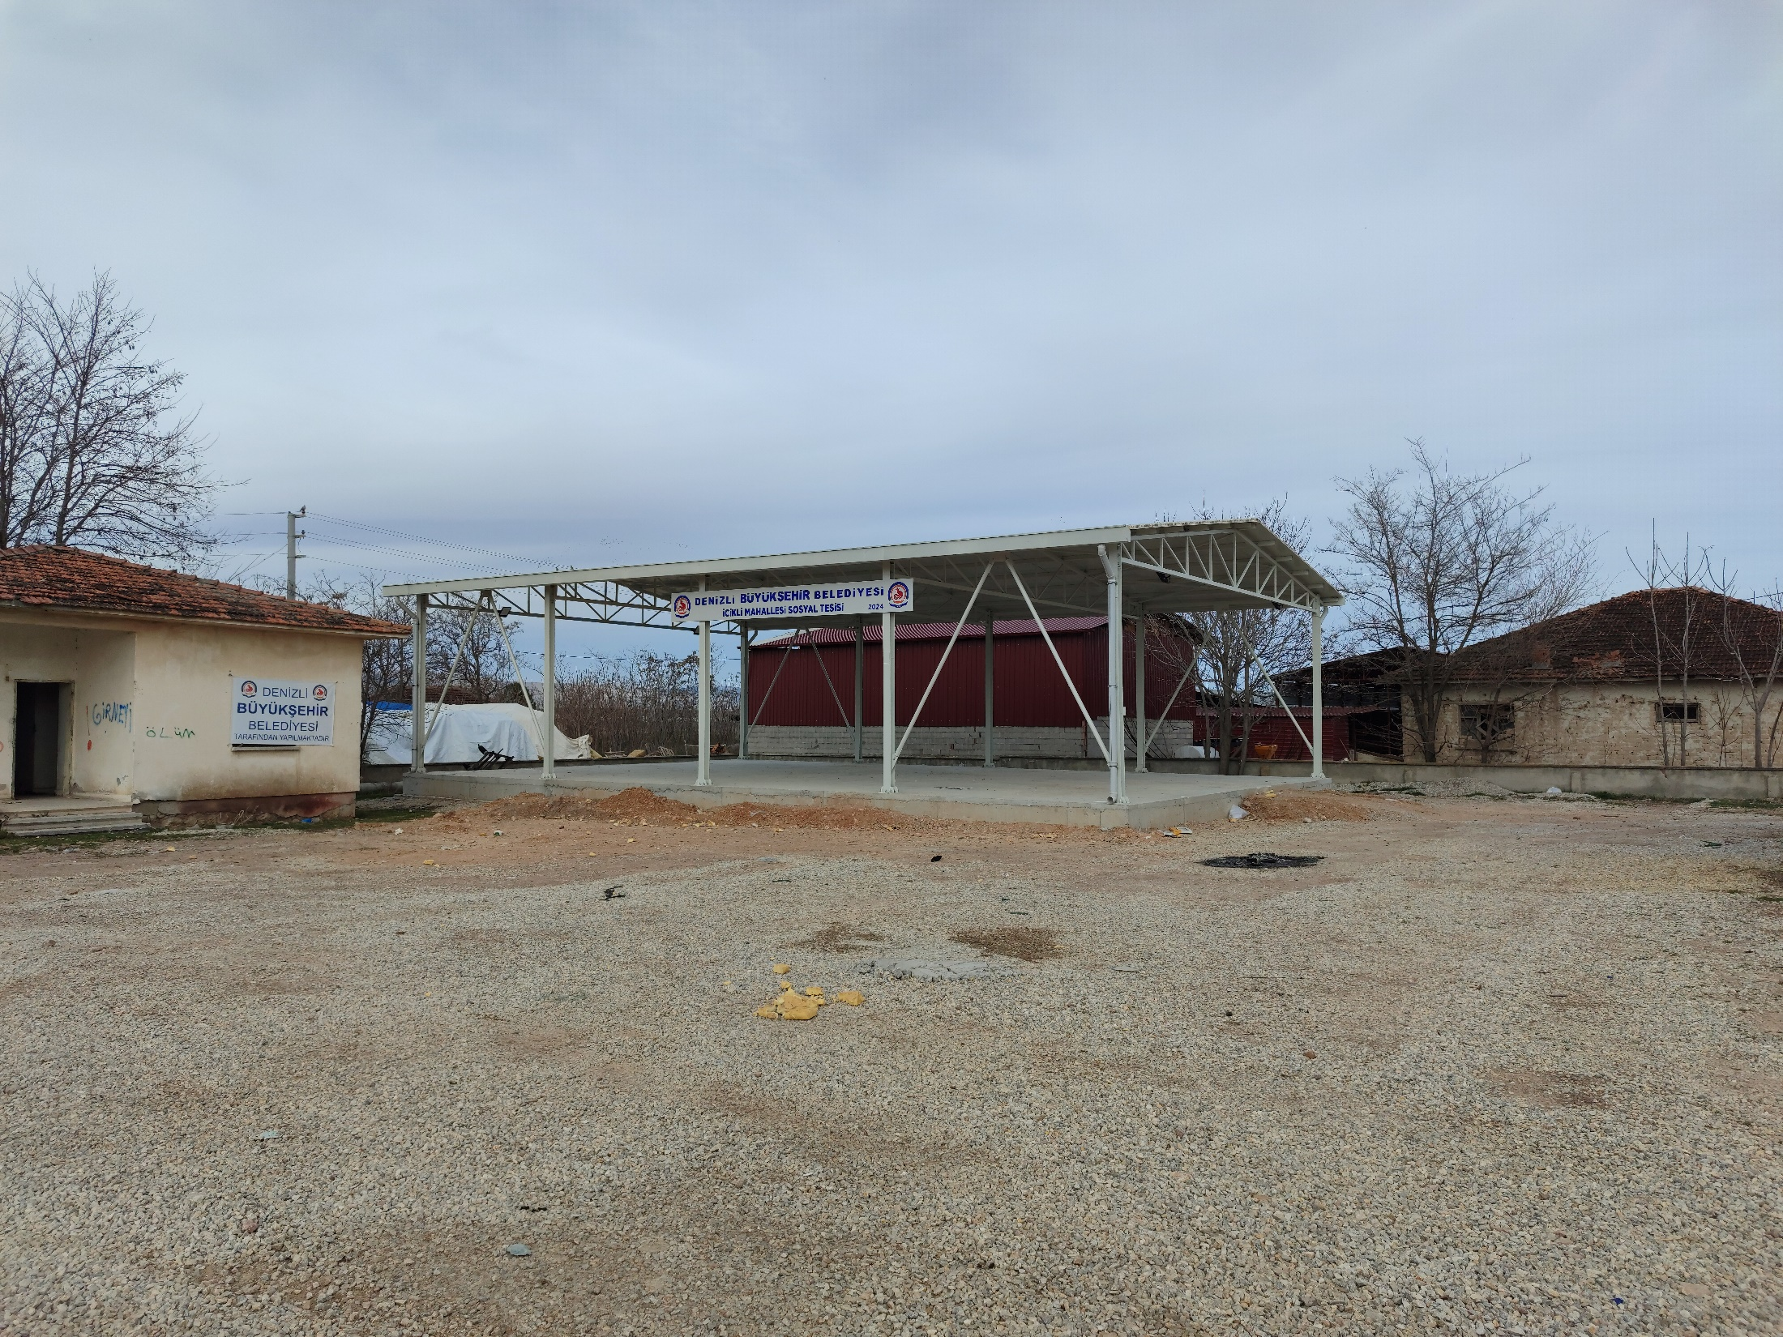
İCİKLİ MAHALLESİ KÜLTÜR MERKEZİ YAPIM ÇALIŞMALARIMIZ

Slide 41
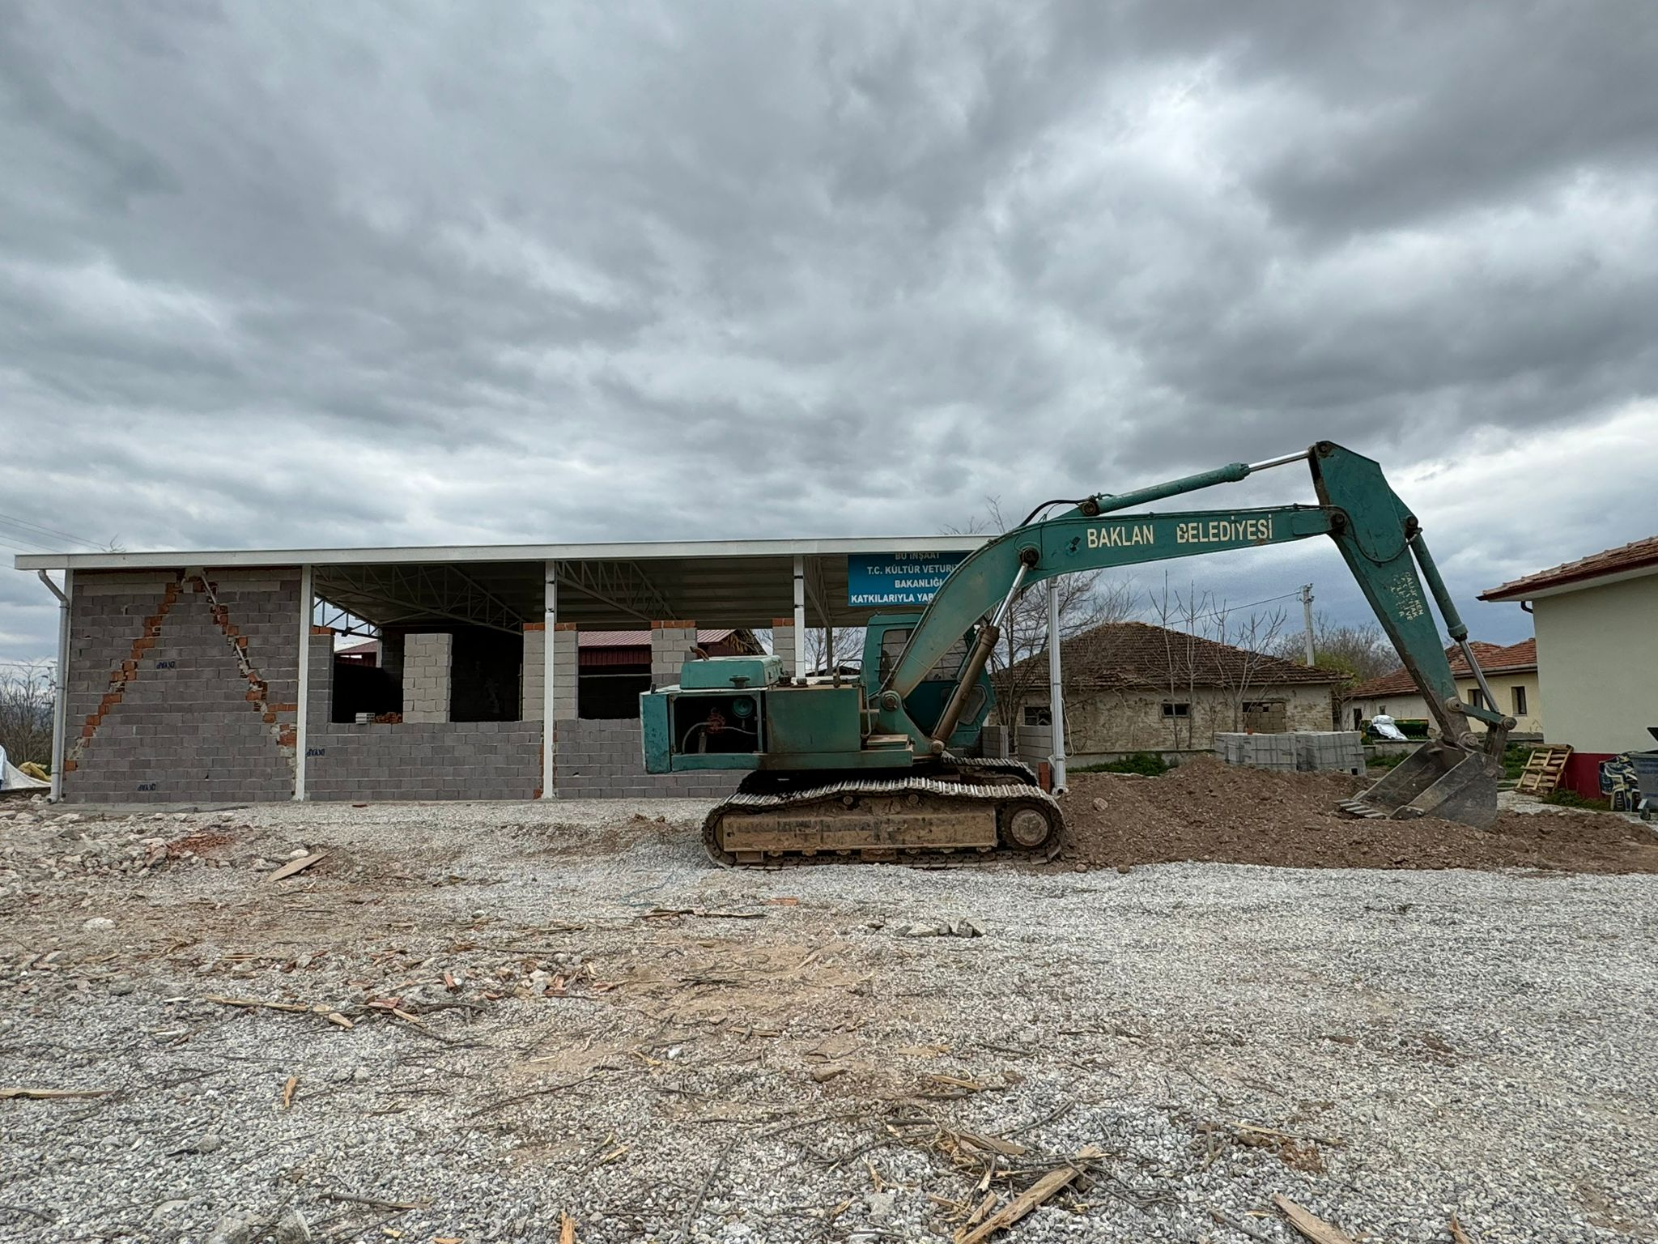
İCİKLİ MAHALLESİ KÜLTÜR MERKEZİ YAPIM ÇALIŞMALARIMIZ

Slide 42
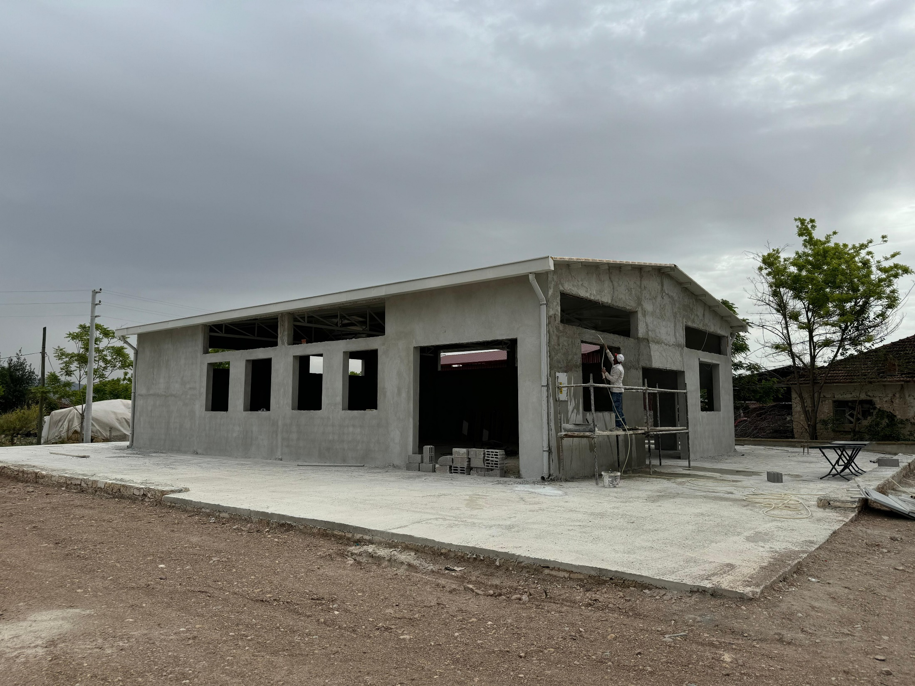
İCİKLİ MAHALLESİ KÜLTÜR MERKEZİ YAPIM ÇALIŞMALARIMIZ

Slide 43
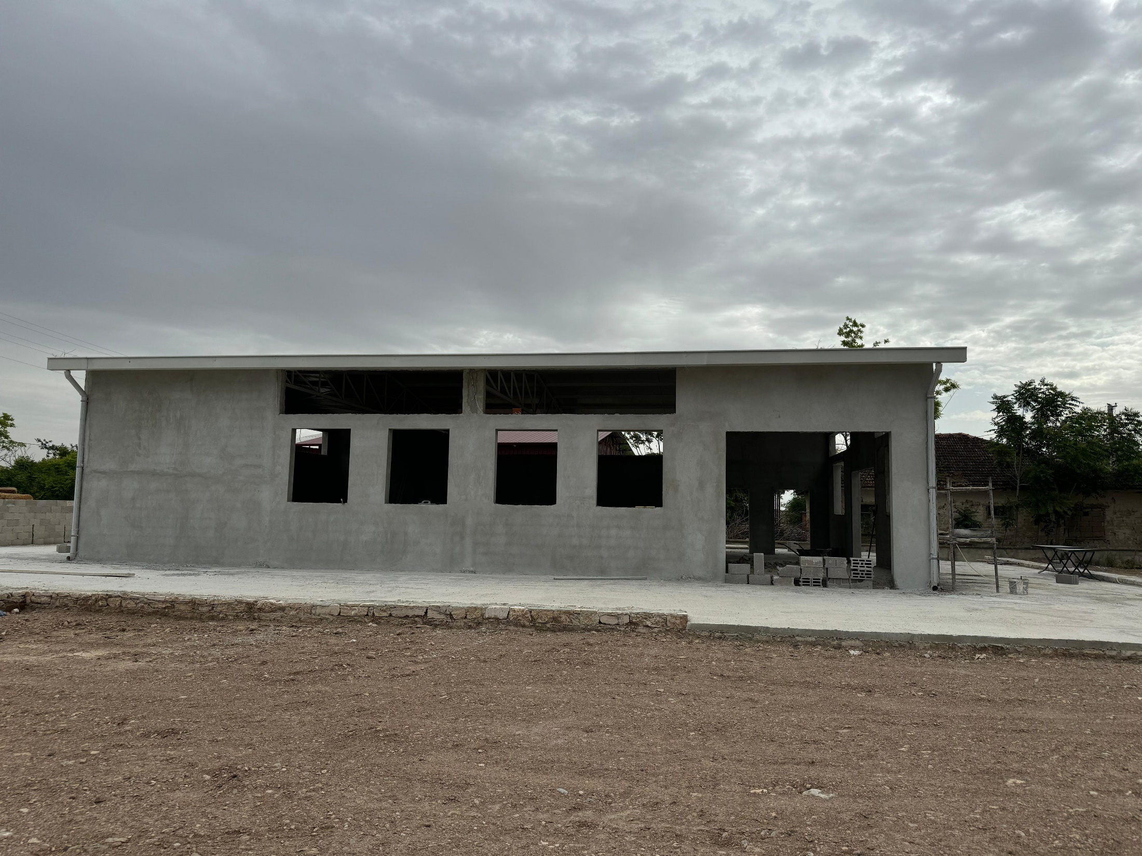
İCİKLİ MAHALLESİ KÜLTÜR MERKEZİ YAPIM ÇALIŞMALARIMIZ

Slide 44
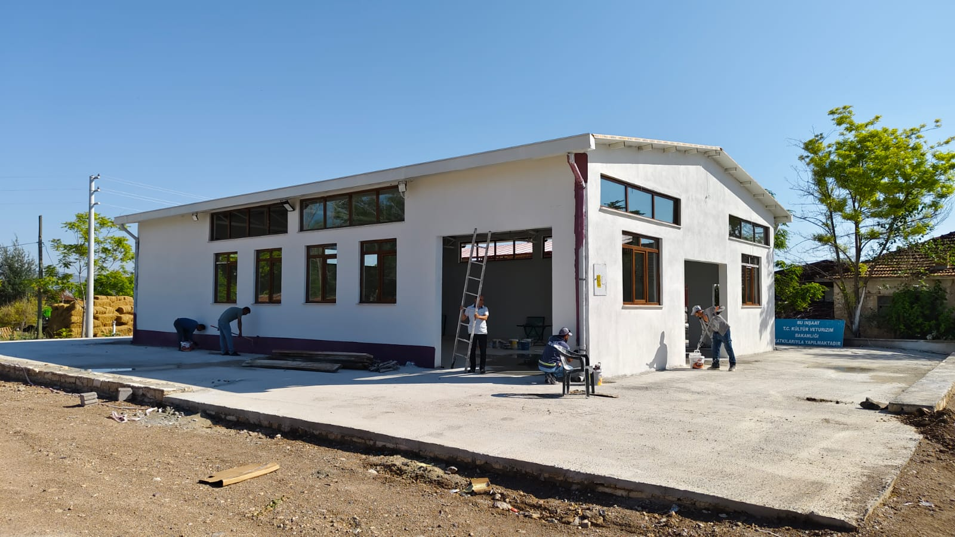
İCİKLİ MAHALLESİ KÜLTÜR MERKEZİ YAPIM ÇALIŞMALARIMIZ

Slide 45
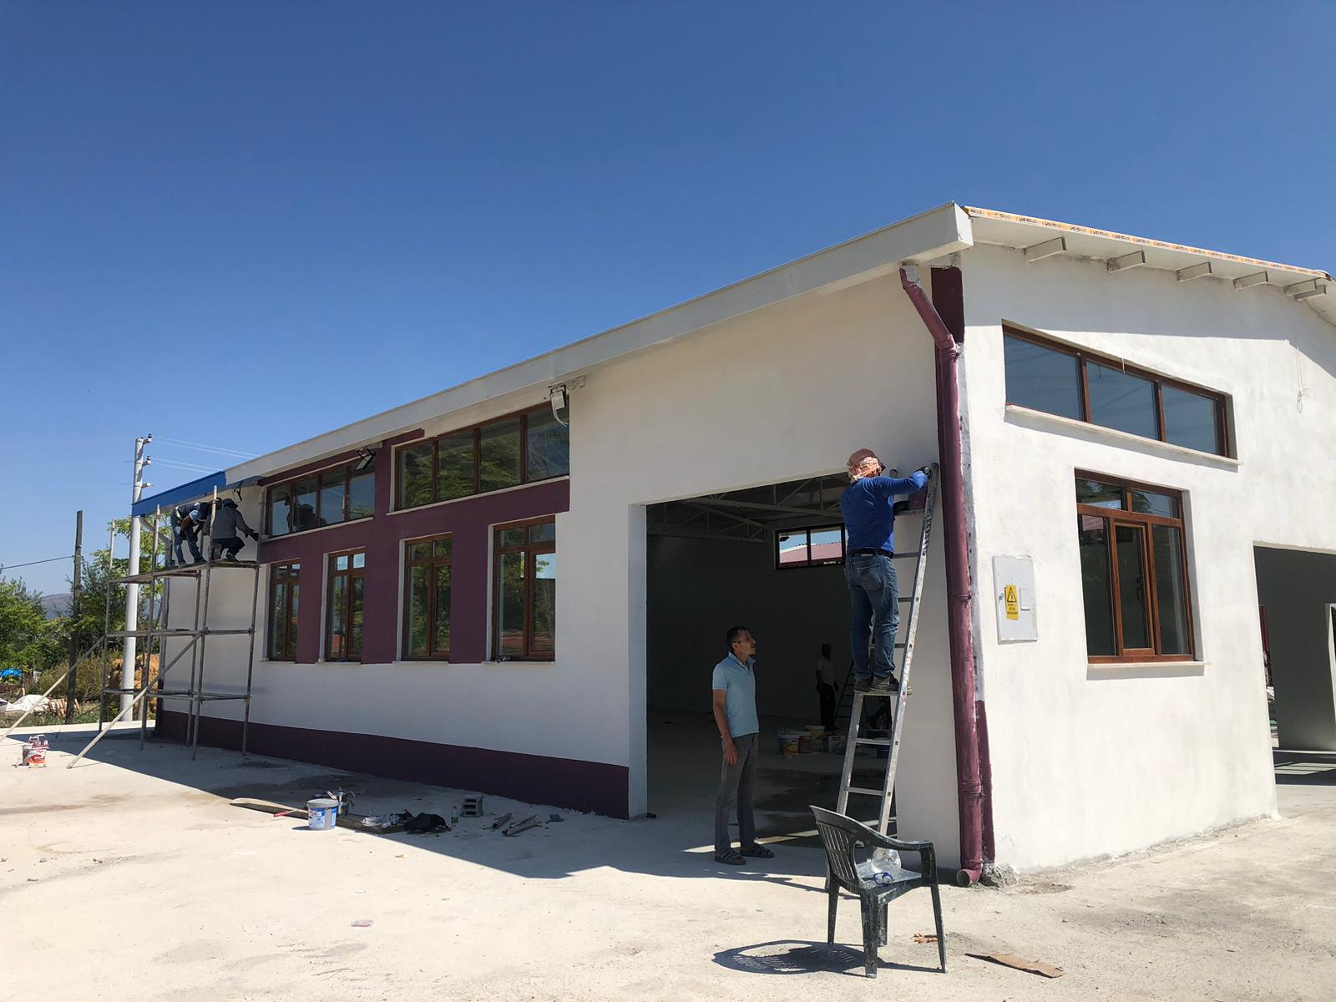
İCİKLİ MAHALLESİ KÜLTÜR MERKEZİ YAPIM ÇALIŞMALARIMIZ

Slide 46
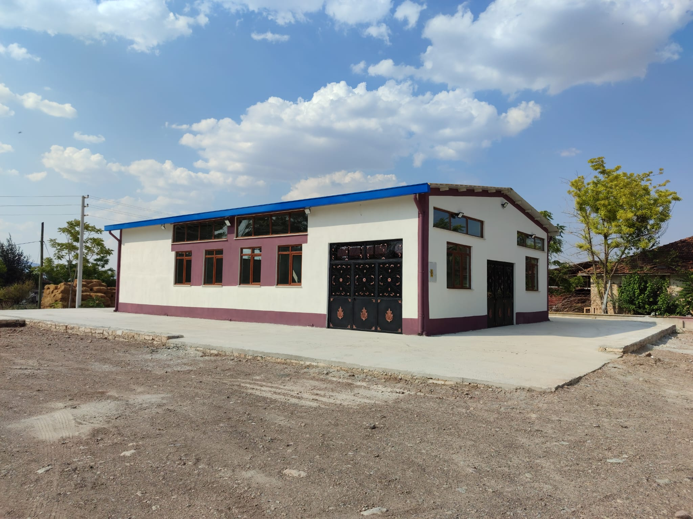
İCİKLİ MAHALLESİ KÜLTÜR MERKEZİ YAPIM ÇALIŞMALARIMIZ TAMAMLANARAK HALKIMIZIN HİZMETİNE SUNULMUŞTUR.

Slide 47
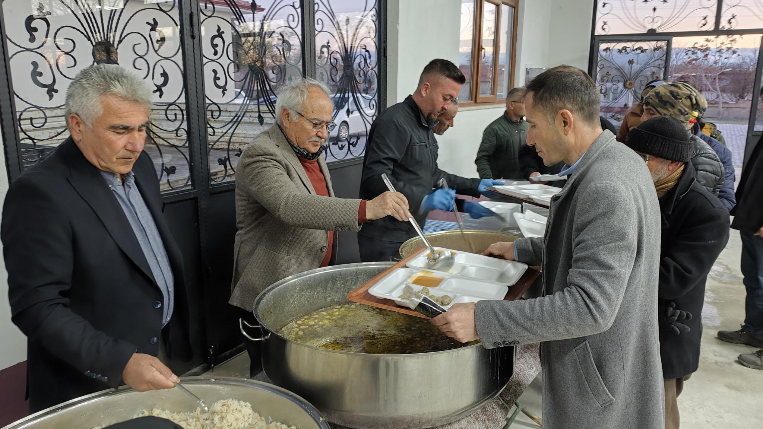
İCİKLİ MAHALLESİ KÜLTÜR MERKEZİ YAPIM ÇALIŞMALARIMIZ TAMAMLANARAK HALKIMIZIN HİZMETİNE SUNULMUŞTUR.

Slide 48

İCİKLİ MAHALLESİ KÜLTÜR MERKEZİ YAPIM ÇALIŞMALARIMIZ TAMAMLANARAK HALKIMIZIN HİZMETİNE SUNULMUŞTUR.

Slide 49

İCİKLİ CAMİİ BAKIM ONARIM
VE
BAHÇE DÜZENLEMESİ YAPILMIŞTIR.
ÇALIŞMALARIMIZDA MABEDLERİMİZİN BAKIMI ÖNCELİĞİMİZ OLMUŞTUR

Slide 50

İCİKLİ CAMİİ BAKIM ONARIM
VE
BAHÇE DÜZENLEMESİ YAPILMIŞTIR.

Slide 51

İCİKLİ CAMİİ BAKIM ONARIM
VE
BAHÇE DÜZENLEMESİ YAPILMIŞTIR.
PRESTİJ BİNAMIZ İNANÇ EVİMİZ HER DAİM BAKIMLI OLACAKTIR

Slide 52

İCİKLİ MAHALLE KIRAATHANESİNİN
BAKIM ONARIM VE ÇEVRE DÜZENLEMESİ YAPILMIŞTIR.

Slide 53

İCİKLİ MAHALLE KIRAATHANESİNİN
BAKIM ONARIM VE ÇEVRE DÜZENLEMESİ YAPILMIŞTIR.
ORTAK DEĞERLERİMİZ OLAN BİNALARIMIZ BİR BİR ELDEN GEÇİRİLDİ MAHALLEMİZE YAKIŞIR BİR KONUMA GETİRİLDİ.

Slide 54

İCİKLİ MAHALLE KIRAATHANESİNİN
BAKIM ONARIM VE ÇEVRE DÜZENLEMESİ YAPILMIŞTIR.

Slide 55

İCİKLİ MAHALLE KIRAATHANESİNİN
BAKIM ONARIM VE ÇEVRE DÜZENLEMESİ YAPILMIŞTIR.

Slide 56

İCİKLİ MAHALLESİ YENİ HALI SAHA SPOR TESİSİ YAPIM ÇALIŞMALARI

Slide 57

İCİKLİ MAHALLESİ YENİ HALI SAHA SPOR TESİSİ YAPIM ÇALIŞMALARI

Slide 58

İCİKLİ MAHALLESİ YENİ HALI SAHA SPOR TESİSİ TAMAMLANARAK
GENÇLERİMİZİN HİZMETİNE SUNULMUŞTUR.

Slide 59

İCİKLİ MAHALLESİ YENİ HALI SAHA SPOR TESİSİ TAMAMLANARAK
GENÇLERİMİZİN HİZMETİNE SUNULMUŞTUR.

Slide 60

MAHALLEMİZDE 1/1000 ÖLÇEKLİ UYGULAMA İMAR PLANI VE 1/5000 ÖLÇEKLİ UYGULAMA İMAR PLANI ÇALIŞMALARI YAPILMIŞTIR. ONAY BEKLEMEKTEDİR.18. MADDE UYGULANMASI SONUCUNDA YENİ PARSELLER OLUŞTURULACAKTIR.

Slide 61


İCİKLİ PARK ÇALIŞMALARI
ÇOCUKLARIMIZ DAHA DÜZENLİ VE GÜVENLİ OYUN ALANLARINA KAVUŞTU!

Slide 62

İCİKLİ PARK ÇALIŞMALARI

Slide 63

İCİKLİ MAHALLEMİZDE
YENİ ÜZÜM ALIM RAMPASI YAPIM ÇALIŞMALARI

Slide 64

İCİKLİ MAHALLEMİZDE
YENİ ÜZÜM ALIM RAMPASI YAPIM ÇALIŞMALARI

Slide 65

İCİKLİ MAHALLEMİZDE
YENİ ÜZÜM ALIM RAMPASI YAPIM ÇALIŞMALARI

Slide 66

İCİKLİ MAHALLEMİZDE
YENİ ÜZÜM ALIM RAMPASI YAPIM ÇALIŞMALARI

Slide 67

İCİKLİ MAHALLEMİZDE
YENİ ÜZÜM ALIM RAMPASI YAPIM ÇALIŞMALARI

Slide 68

İCİKLİ MAHALLEMİZDE
YENİ ÜZÜM ALIM RAMPASI YAPIM ÇALIŞMALARI

Slide 69

İCİKLİ MAHALLEMİZDE
60 TON KAPASİTELİ ELEKTRONİK KANTAR KURULUMU
TAMAMLANARAK HALKIMIZIN HİZMETİNE AÇILMIŞTIR.

Slide 70

İCİKLİ MAHALLEMİZDE
60 TON KAPASİTELİ ELEKTRONİK KANTAR KURULUMU
TAMAMLANARAK HALKIMIZIN HİZMETİNE AÇILMIŞTIR.

Slide 71

İCİKLİ MAHALLEMİZDE
60 TON KAPASİTELİ ELEKTRONİK KANTAR KURULUMU
TAMAMLANARAK HALKIMIZIN HİZMETİNE AÇILMIŞTIR.

Slide 72

İçme Suyu İsale Hattı Çalışmaları
İÇME SUYU
İCİKLİ MAHALLEMİZDE ARSENİKLİ SU SORUNU GİDERİLMİŞ
SAĞLIKLI ve YETERLİ İÇME KULLANMA SUYUNA KAVUŞTURULMUŞTUR

Slide 73

İÇME SUYU
İCİKLİ MAHALLEMİZDE ARSENİKLİ SU SORUNU GİDERİLMİŞ
SAĞLIKLI ve YETERLİ İÇME KULLANMA SUYUNA KAVUŞTURULMUŞTUR

Slide 74

İÇME SUYU
İCİKLİ MAHALLEMİZDE ARSENİKLİ SU SORUNU GİDERİLMİŞ
SAĞLIKLI ve YETERLİ İÇME KULLANMA SUYUNA KAVUŞTURULMUŞTUR

Slide 75

İÇME SUYU
İCİKLİ MAHALLEMİZDE ARSENİKLİ SU SORUNU GİDERİLMİŞ
SAĞLIKLI ve YETERLİ İÇME KULLANMA SUYUNA KAVUŞTURULMUŞTUR

Slide 76

İCİKLİ MAHALLEMİZDE İFTAR PROGRAMLARINDA BERABER OLMANIN GAYRETİ İÇERİSİNDE OLDUK

Slide 77

İCİKLİ MAHALLEMİZDE İFTAR PROGRAMLARINDA BERABER OLMANIN GAYRETİ İÇERİSİNDE OLDUK

Slide 78

MAHALLEMİZDEKİ MERALAR ISLAH EDİLEREK DAHA VERİMLİ HALE GETİRİLECEKTİR.

